Slide 1
کد محاسبات سلولی راکتور:
برای بدست آوردن توزيع شار نوترون حرارتی و مقدار ضريب تکثير موثر می بايست به حل معادلات ترابرد پرداخت. در عمل محاسبات مورد نياز مهندسی توسط روشهای يقينی محقق ميشود.
متاسفانه با روشهای يقينی حل معادلات ترابرد در کل راکتور با منظور نمودن جزييات آن و وابستگی سطح مقطع ها به انرژی عملی نيست. به اين دليل روش حل به دو مرحله اصلی تقسيم ميشود:
1- محاسبات شبکه راکتور(محاسبات سلولی)
2- محاسبات قلب راکتور (شامل تمامی اجزا تشکيل دهنده قلب)
ثابت های گروهی از محاسبات شبکه راکتور (محاسبات سلولی) بدست آمده و برای محاسبه ضرايب معادلات مرحله دوم بکار می روند. در محاسبات شبکه راکتور با درنظرگرفتن هرسه متغِير مستقل در معادلات ترابرد نوترون تقريب هايی صورت ميگيرد:
الف) - استفاده از گروههای انرژی: سطح مقطع های نوترونی توابع پيچيده ای از انرژی بوده و لازم است که آنها را به طريقی در بازه های گسسته انرژی ميانگيری نماييم.
ب)- ساده سازی نمايش هندسی-اغلب مسايل واقعی سه بعدی بوده و معمولا تقريب آنها به مدلهای دوبعدی ويا يک بعدی با شرايط مرزی مناسب ضروری است. در چنين مدلی برایMESH انجام محاسبات عددی تغييرات شار نوترون ميتوان محدوده را به اجزا گسسته يا تقسيم نمود.

Slide 2
ج)- کاهش درجه پراکندگی غيرهمگن- تقريبهايی بيشتر بسته به درجه قابلِيت و پيچيدگی شبکه و محاسبات سيستم راکتور معرفی ميشوند.
از آنجايی که مخلوط همگنی از سوخت و کندکننده به زنجيره خودکار واکنشها منجر نخواهد شد لازم است که سوخت را از کند کننده جدا کنيم. سوخت به صورت گروهی ميله يا صفحه آرايش يافته که در بين آنها موادی نظير گرافيت-آب معمولی يا آب سنگين وجود دارد- در نظر گرفته می شود. در اين مواد نوترونها با کمترين ميزان جذب تا سطح انرژی های حرارتی کند ميشوند. خنک نمودن ميله ها يا صفحه های سوخت از طريق جريان خنک کننده از مجاری ايجاد شده ميان قطعات سوخت حاصل ميشود. سوخت حاوی غلافی است که محصولات شکافت را از آب خنک کننده جدا ميسازد. بنابراين هر راکتور حرارتی اعم از تحقيقاتی و نوع قدرت غيرهمگن می باشد. ميله يا صفحه سوخت به همراه غلاف و قسمت کندکننده متصل به آن سلول واحد را تشکيل می دهد. سلول واحد بنا بر نوع راکتور هندسه های متفاوتی خواهد داشت. به عنوان مثال سلول واحد متداول برای راکتورها عبارتند از:
1- شش وجهی با ميله سوخت استوانه ای در مرکز(هگزاگونال) 2- شش وجهی منتظم با ميله استوانه ای (مثلثی) 3- سلول واحد يک صفحه سوخت که از دو طرف با غلاف پوشيده شده و با آب احاطه شده است.

Slide 3
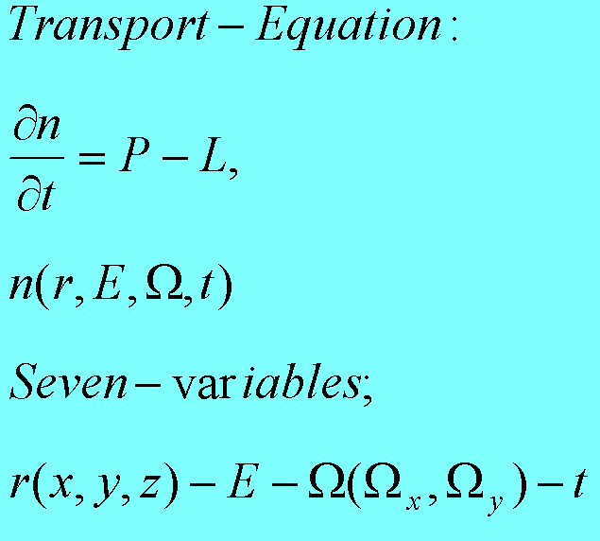
در مفهوم چنين فرض شده است که سلول واحد عنصر تکرار پذير شبکه راکتور می باشد
محاسبات نوترونی قلب راکتور
هدف از انجام محاسبات قلب يک راکتور محاسبه توزيع شارنوترون در داخل قلب و محاسبه ضريب تکثير موثر قلب ميباشد. برای محاسبه جمعيت نوترونها در داخل قلب – بايد عوامل توليد و اتلاف نوترونها در داخل قلب را مورد بررسی قرار دهيم. برای اين منظور بايستی معادله زير را که به معادله ترابرد نوترون معروف است –حل نماييم:
توليد نوترون ها: شکافت – توليد از چشمه خارجی پراکندگی از يک گروه انرژی
و زاويه فضايی به گروه انرژی و زاويه فضايی ديگر
اتلاف نوترون ها: جذب – پراکندگی از يک گروه انرژی به گروه ديگر – نشت نوترونها
جمعيت نوترونی: تابعی است که در هر لحظه تعداد نوترونها در مکان و انرژی مشخص و زمان وجهت معِين را بيان می نمايد.
مکان
انرژی
زاويه فضايی پراکندگی نوترون ها
زمان

Slide 4
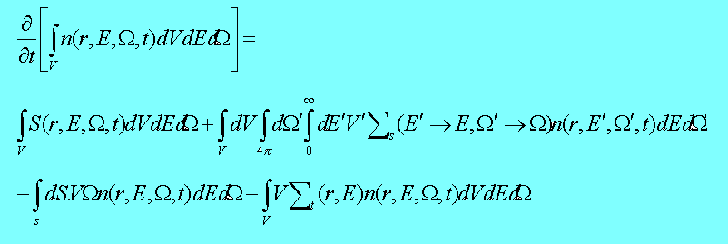
برای حل معادله ترابرد بايد عوامل رابطه فوق و وابستگی های آنها به عوامل ديگر را مدنظر قرار دهيم:
بنابراين معادله ترابرد نوترون را ميتوان به شکل زير نوشت:
حل اين معادله که به معادله انتگرال – ديفرانسيلی ترابرد نوترون معروف است با روشهای تحليلی و ساده عملا غيرممکن است - بدليل اينکه علاوه بر مشتق های نسبت به زمان و مکان شامل انتگرال های زاويه و انرژی نيز می باشد.

Slide 5
برای حل معادله فوق بايستی به روشهای مختلف ساده سازيها و تقريب هايی درنظر گرفت. اين تقريبها و ساده سازيها با توجه به نوع مسٍله و هندسه موردنظر صورت گرفته و روشهای ويژه ای برای حل آنها ارايه ميگردد. هر يک از اين روشها توجه خود را به حذف وابستگی معادله به يک يا چند پارامتر معطوف ميکنند. از طرفی روشهای عددی ارايه شده بگونه ای تعريف شده اند که متغيرهايی که نوترونها به آنها وابسته اند را گسسته می نمايد:
گسسته سازی در مکان: مش بندی-اعمال روشهای حجم محدود - المانهای محدود و تفاضل های محدود
گسسته سازی انرژی : گروه بندی انرژی گسسته سازی متغير جهت(زاويه فضايی) : مشکلترين نوع
گسسته سازی زمانی: در اغلب مسايل شامل حالت های گذرا و وابسته به زمان انجام ميپذيرد- مانند مسايل مصرف سوخت
از طرفی روش های ويژه ديگری برای حل معادله ترابرد بر مبنای مدلی خاص توسعه يافته اند مانند : روش احتمال برخورد
روش - SNروش PL

Slide 6
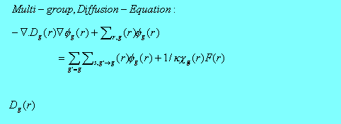
در بيشتر مسايل برای ساده سازی بيشتر معادله ترابرد تقريبهايی مانند معادله پيوستگی و معادله پخش درنظر گرفته ميشود.
تقريب ها و ساده سازيها در بيشتر مسايل نتايج قابل قبولی بدست ميدهند. ساده ترين نوع معادله که در محاسبات راکتور بکار ميرود معادله پخش چندگروهی است:
ضريب پخش گروهی

Slide 7
تقريب هايی برای ساده سازی معادله ترابرد به معادله پخش انجام ميشود که عبارتند از:
- چشمه های ايزوتروپيک
- وابستگی خطی شار زاويه ای به زاويه
معادله پخش در محيط هايی نظير نزديکی مرزها يا محل هايی که خواص مواد از نقطه ای به نقطه ای ديگر طوری تغيير ميکند که فاصله اين نقاط از يکديگر قابل قِياس با پويش آزاد ميانگين نباشد- نزديک چشمه های متمرکز و در محيط هايی با جاذب خيلی قوی اعتبار ندارد.
بنابراين در نزديکی ميله های سوخت وميله های کنترل نمی توان از معادله پخش استفاده نمود و ناچارا معادله ترابرد نوترون در اين محيط ها بايد بکار رود. پس برای محاسبه شار داخل راکتور – ابتدا بايد معادله ترابرد را نزديکي ميله های سوخت و کنترل و ... حل نمود: ( محاسبات سلولی) و سپس معادله پخش را برای کل راکتور حل نمود: ( محاسبات قلب).

Slide 8
تاثير بانک داده بر نتايج حاصل از کد:
از بانک داده ضرايب معادلات حل شده در کد در هر سطح از محاسبات استخراج می شود و بنابراين اثر مستقيم بر نتايج کد دارد. کيفيت بانک داده با محاسبات انگپايه تاييد می شود. اين محاسبات در حالت آزمايشات پاک انجام می شود. در محاسبات واقعی معمولا از حالت پاک شبکه دور هستيم و بانک داده مورد استفاده نميتواند برپايه ارزيابی های حالت پاک باشد. اختلافاتی که در نتايج نسخه های متفاوت کد با تغيير نسخه بانک
داده بوجود می آيد قابل ملاحظه است.
سطح مقطع های ميکروسکوپی همه ايزوتوپهای شامل قلب ومحيط اطراف آن توسط ارگانهای مختلف در بانک داده جمع آوری گرديده است. در حال حاضر در اروپا بانک
بکار ميرود. JEF2 داده
اين بانک داده در سال 1992 با همکاری متقابل بين کشورهای اروپايي - ژاپن و اخيرا آمريکا توليد شده است.
داده های موجود در اين بانک را نميتوان مستقيما استفاده نمود. پردازش اوليه برای انتگرال گيری پارامترهای تشديدی تشکيل و ادغام گروههای انرژی قبل از آنکه کد برای محاسبات سلولی مورد استفاده واقع شود مورد نياز است. توليد شده است. ENDF از بانک داده WIMS کتابخانه کد

Slide 9
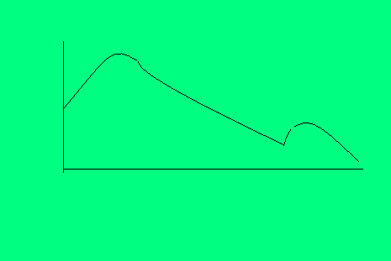
:ENDFبانک داده توليد کتابخانه کد از
ENDF/A -ENDF/B
اِين فايل شامل داده های يکتا و کاملی برای سطح مقطع های هسته ای می باشد.
با کمی پردازش قابل استفاده برای مهندسين و طراحان راکتور خواهد بود. سطح مقطع ها در اين فايل برای انواع واکنش ها قابل استخراج می باشد. (10⁻⁵ eV–20 MeV)
ارزيابی ميشود:(CSEWG) داده های موجود در اين فايل توسط
Cross Section Evaluated Work Group
نسخه های مختلفی از اين فايل موجود می باشد نظير:
ENDF/B-IV, ENDF/B-V, ENDF/B-6
بصورت يک تابع منفصل می باشد. σ_{x}(E) در اين فايل سطح مقطع برحسب انرژی
البته در اين فايل ميتوان از طريق درون- يابی سطح مقطع مورد نياز را در بازه مورد نظر بدست آورد.
σ_{x}^{j}(E)
*
*
*
σ_{x} (E)
*
*
E1
E2
E3
E

Slide 10
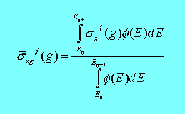
بدين ترتيب تعداد سطح مقطع در انرژيهای مختلف در اين فايل بسيار زياد است. معمولا Eg احتياج به کتابخانه ای داريم که در آن سطح مقطع ها بر حسب گروه های انرژی
داده شود. σ_{x}^{j}(g)
در هر گروه ثوابت گروهی ثابت در نظر گرفته می شوند. بنابراين بعد از درون يابی
لازم است که سطح مقطع را در گروه های انرژی محدود ادغام نموده تا تعداد گروه های انرژی مورد نياز در محاسبات را توليد نماييم.
می باشد. Φ(E) فاکتور وزنی سطح مقطع همان طيف نوترونی
پس بايد طيف نوترون را داشته باشيم. ولی ميدانيم طيف نوترونها بستگی به محيطی که نوترونها در آن قرار دارند می باشد. بنابر اين ما بايد محيط را نيز داشته باشيم. ولی اين يک امر غير ممکن است. برای خلاص شدن از طيف در کولپسينگ سطح مقطع سه راه وجود دارد:
Collapsing:

Slide 11
1- بازه های انرژی را خيلی کوچک بگيريم- بطوری که طيف نوترونی در آن بازه ثابت باشد و بتوانيم آنرا در رابطه بالا حذف نماِِييم. که دراين حالت به تعداد گروههای بسيار زياد می رسيم که برای انجام محاسبات مناسب نيست.
2- راه ديگر اِن است که بازه ها را بزرگتر بگيريم- ولی بجای ثابت گرفتن طيف آنرا بصورت خطی درنظر بگيريم.
در اين حالت نيز تعداد گروههای
انرژی زياد خواهد بود.
3- راه سوم اين است که راکتورها را طبقه بندی نماييم- و طيف تقريبی آنها را رسم نماييم.
)LWR – HWR- FBR – HTGR راکتورهای(
مثلا برای راکتورهای آب سبک يک طيف مستقل از نوع و محيط و هندسه بصورت زير خواهد بود:
Φ
E
E_{g}
در اين محدوده ميتوان انرژی را خطی در نظر گرفت
Φ(E)
M(E)
1/E
χ(E)
E

Slide 12
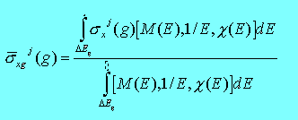
بدين ترتيب سطح مقطع گروهی بصورت زير خواهد شد:
از اين طريق ميتوانيم به تعداد گروههای انرژی کمتری برسيم.

Slide 13
:WIMS کد
اين کد يک ابزار محاسباتی يقينی است که برای محاسبه توزيع شار نوترون – ضريب تکثير بی نهايت و موثر بکار ميرود. اين کد از يک بانک داده شامل داده های ايزوتوپی و توصيف سلول راکتور تشکيل می شود و معادله ترابرد نوترون را در ناحيه مورد نظر حل می نمايد. بنابراين کد های شبکه يا سلولی روشهايی را برای حل مناسب و تقريبی مجموعه ای از معادلات برای بدست آوردن شار حرارتی و مقادير ويژه در فواصل گرهی و گروهی مجزا بدست ميدهند. شار نوترون محاسبه شده برای بدست آوردن سطح مقطع های ماکروسکوپی سلول همگن در ساختار گروهی انرژی معين بکار می رود. سپس مجموعه سطح مقطع های ماکروسکوپی بعنوان ثوابت گروهی مواد در فايل ورودی انواع مختلف کدهای محاسبات قلب بکار می روند. کدهای محاسبات قلب راکتور برای حل معادله ترابرد نوترون يا تقريب شناخته شده آن بعنوان معادله پخش در کل يا قسمتی از آن بکار می روند.

Slide 14
کاربرد کد های سلولی:
1- بعنوان ابزار پيمايشی و بررسی سريع تعيين ارزش مجموعه شرايط مانند چگالی آب-نسبت کندکننده به ماده شکافان-غنای سوخت - ترکيبات پلوتونيوم - اثرات حرارت و... بکار می رود.
2- بعنوان تاييد محاسبه مونت کارلو برای اطمينان مجدد از اينکه هيچ خطايی در تنظيم داده های هندسی رخ نداده است - استفاده ميشود.
اگر محاسبه تنها بر مبنای يک روش صورت گيرد غيرقابل اعتماد است. .
3- برای محاسبه توزيع شار و قدرت – رقيق شدن يا مصرف سوخت - ارزيابی اثرات فيدبک منفی راکتيويته ناشی از مصرف سوخت - خنک کننده – کندکننده و چگالی آنها بکار ميرود.

Slide 15
در شکل نشان داده شده است. در طرف چپ WIMS شمای کلی
اين شکل داده ورودی مورد نياز در هر مرحله و در طرف راست آن داده های منتقل شده بين قسمت های مختلف کد مشخص شده است.
معادله ترابرد در هر مرحله که سطح ناميده ميشود برای اجتناب از سردرگمی با مراحل مختلف زمانی مصرف سوخت در يکی از تقريب های کاملا شناخته شده آن حل ميشود. بهرحال در مراحل زمانی مختلف معادلات برای نواحی متفاوت حل ميشوند. مفهوم سلول واحد- در قسمت اول محاسبات (سطح 1) با نمايش سه يا چهار ناحيه ای از سلول واحد بصورت هندسه با تقارن استوانه ای – تيغه ای و يا کروی بيان ميگردد. اين سلول مشخصا برای ساده سازی در کد بکار ميرود.
ترکيب و شعاع سلول واحد بوسيله داده های تعيين شده با مواد و انديس های طيف معادل در ورودی مشخص ميشود. کاربر ميتواند در ورودی مواد را بعنوان سوخت-غلاف-خنک کننده ويا کندکننده معرفی نمايد.
همه مواد معرفی شده بعنوان سوخت با هم مخلوط شده و در مرکز استوانه – صفحه و يا کره قرار ميگيرند. الگوريتم مشابهی برای ساير مواد تشکيل دهنده سلول واحد بکار ميرود.

Slide 16
Geometry & composition of
Material with indices>0
69- group Library
Level-1
Calculation of the basic
pin cell in 69 groups
Detailed geometry & composition
of a supper cell
Multi-group & K-inf
X-sections
Level-2
Few group calculation in detailed geometry
Buckling treatment
Few group macro x-sections
Level-3
Leakage correction
Burn-up Step
Few & 2-group macro x-sections Kinf – Keff - few group
Level-4
Burn-up calculations
WIMS Simplified Flowchart
WIMS شکل 1- شمای ساده شده کد

Slide 17
Winfrith Improved Multi group Scheme (WIMS)
نسخه های اين کد کامپيوتری از سال 1960 با بهم پيوستن مجموعه ای از برنامه ها به زبان فرترن 4 نوشته شده و توسعه يافته اند. در حال حاضر نسخه های زيادی از اين کد موجود می باشد که عبارتند از:
WIMSA –WIMSB – WIMSD –WIMSE – LWRWIMS –MONK5W
WIMSD: WIMSD2 –WIMSD3-WIMSD4 - WIMSD5
اين کد قابليت توليد ثابت های گروهی- ضريب تکثير بي نهايت و موثر و تعداد ديگری از پارامترهای شبکه راکتور در حالت ايستا و نيز انجام محاسبات مصرف سوخت را استفاده می کنند. ENDF دارد. تمام نسخه های اين کد از داده های هسته ای
اين کد توانايی توليد ثابت های گروهی را دارد:
کتابخانه اين کد برای راکتورهای حرارتی آب سبک توليد گرديده و شامل 69 گروه انرژی می باشد:
گروه | نوع
1 - 14 | سريع
15 - 27 | رزنانس
28-69 | حرارتی

Slide 18
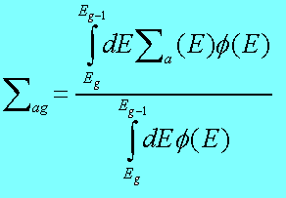
بطور کلی محاسبات اين کد را ميتوان به سه بخش تقسيم نمود:
Multi groups 1)- محاسبات چندين گروهی
Few groups 2)- محاسبات چند گروهی
3)- محاسبات تکميلی
1- محاسبات چندين گروهی:
در مرحله اول محاسبات يک سلول معادل در سه يا چهار ناحيه (سوخت- غلاف – خنک کننده و کندکننده) مورد بررسی قرار ميگيرد و با ساختار گروهی کتابخانه کد(در 69 گروه انرژی) معادله انتگرالی چندين گروهی ترابرد در 69 گروه انرژی حل ميشود و ضرايب وزنی که همان طيف نوترونی در هر گروه می باشد بدست می آيد: (φ1,φ2,φ3,….,φ69)
آنگاه ميتوان ثابت های گروهی را از 69 به به تعداد گروه های انرژی مورد نظر ادغام کرد:
نتليج حاصل از قسمت اول محاسبات شامل موارد زير است:
الف)- تخمين ضريب تکثير برای سلول معادل
ب)- شار چندين گروهی برای سه يا چهار ناحيه
( پين سل يا کلاستر)

Slide 19
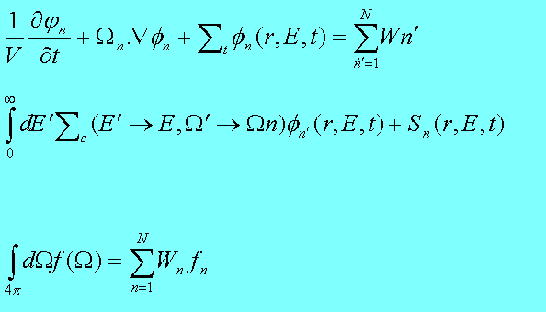
2- محاسبات چند گروهی:
در اين مرحله معادله ترابرد نوترون در شکل هندسی واقعی سلول و در تعداد کمتری از گروه های انرژی (چند گروهی) حل ميگردد. و ثابت های چندگروهی توليد می شود ضرايب معادله ترابرد در اين مرحله همان ثابت های چند گروهی توليد شده در بخش اول محاسبات می باشد. مدل فيزيکی و روش حل اين معادله توسط کاربر کد تعيين ميگردد.
روش های حل معادله ترابرد در اين کد:
Discretization of the angular dependance ------DSN 1- روش :
در اين روش متغير جهت حرکت نوترون در معادله ترانسپورت بصورت گسسته بيان ميشود:
Ωn, n=1,2,….N
در اين حالت معادله ترابرد بصورت زير خواهد بود:
که در اين رابطه:

Slide 20
بدين ترتيب معادله ترابرد به يک سری دستگاه معادلات ديفرانسيل خطی تبديل ميشود
های مختلف بدست می آيد. Ωn و شار در
:PERSEUS2- روش
تک بعدی برای سوخت(r,θ) در اين روش ماتريس احتمالات برخورد در ابعاد حلقوی
سوزنی و يا خوشه ای حل ميگردد.
:PIJ 3- روش
اين روش- روش احتمالات برخورد در ابعاد دوبعدی است که سلول را به زير سلول هايی با ابعاد مشخص تقسيم ميکنيم و احتمال اينکه يک نوترون که در ناحيه متولد شده PIJ است- بدون برخورد به سلول بعدی برود و در آنجا برخورد نمايد را با ماتريس بيان مِکنند و بدين صورت معادله انتگرالی ترابرد را با روش احتمالات برخورد حل ميشود.

Slide 21
: PIJ+PERSEUS 4- روش
چون روش 3 احتياج به حافظه و زمان زِيادی دارد سلول انتخابی را ميتوان به 2 ناحيه داخلی و خارجی تقسيم نمود. بدين ترتيب ناحيه داخلی را با استفاده از روش احتمالات برخورد (3) و ناحيه خارجی را با روش (2) (روش احتمالات برخورد در ابعاد حلقوی يک بعدی) حل نمود. تعداد نواحی که بايد با روش (2) حل شوند توسط کاربر و
تعيين ميگردد. NPIJAN کارت
5- روش PRIZE :
انجام می شود. اين مدل (r, z) در اين روش احتمالات برخورد در ابعاد استوانه ای
برای بررسی اثر ناهمگونی محوری يک ميله سوخت بکار ميرود.

Slide 22
WIMS مدل های فيزيکی موجود درکد
1- مدل هموژن: سلول در اين حالت از ترکيب يک ماده يکنواخت تشکيل شده و تنها يک ترکيب (سوخت) برای کد تعيين ميگردد.
و در 69 گروه انرژی انجام ميشود. DSN اين مدل فقط با روش
): PINCELL2- مدل سوخت سوزنی (
در اين مدل ساختمان سلول بصورت ترکيب حلقوی يا صفحات موازی شامل سوخت-غلاف – خنک کننده و کندکننده تعريف می شود. مرز خارجی در اين مدل می تواند
برای کد POLYGON بصورت مربع يا شش گوش باشد که با استفاده از کارت
مشخص می شود. اين مدل توانايي توليد ثابت های گروهی شبکه های ناهمگن را ندارد (مانند شبکه هايي که دارای ميله های کنترل- جاذب های قابل مصرف و ...).
): CLUSTER 3- مدل سوخت خوشه ای(
در اين مدل تعدادی از سلول های پايه (بدون هيچگونه محدوديتی بر روی تعداد آنها) انتخاب می شوند و ثابت های گروهی برای کل سلول توليد می شود. برای اين کار بايستی ابتدا قسمتی از شبکه راکتور که هدف محاسبه آن است از شکل واقعی به شکل دايره ای معادل متشکل از لايه های استوانه ای تبديل کنيم.

Slide 23
سپس در طی فرآيندی بنام( اسميرينگ) محتويات داخل هريک از لايه های استوانه ای را همگن مِينماييم و معادله انتگرالی ترابرد را برای آن با استفاده از يکی از روش های (PIJ, PERSEUS) ذکرشده حل می نماييم.
و در نهايت طی فرآيندی بنام پديده جداسازی ((Unsmearing هريک از لايه های
استوانه ای را به نواحی سوخت – غلاف - خنک کننده و کندکننده تجزيه می کنيم
(مراحل در شکل های 5-12).
قابل حل می باشد و برای محاسبه PERSEUS 4- مدل چندين سلولی: اين مدل فقط با
مجموعه ای از ميله ها با ترکيبات مختلف (يا مجموعه ای از سلول ها) که به هر نحو دلخواهی چيده شده باشند- استفاده می شود.

Slide 24
شکل 2- قلب راکتور با شبکه مربعی و سوخت ميله ای(نمايش افقی)
(r , z) شکل 5- مثالی از سلول استوانه ای در مختصات
DSN يا PERSEUS شکل 7- مثالی از کلاستر در روش
شکل 3- انواع سلول واحد
شکل 4- سلول واحد استوانه ای
Multi-cell شکل 6- مثالی از سيستم محاسبه شده بعنوان
PIJ - PERSEUS شکل 8- مثالی از کلاستر در روش
Various Kinds of Cell Structures
شکل 10- مدل مکانی سلول های پايه
1- سوخت2- غلاف3- خنک کننده 4- کندکننده
شکل12- شمای ممکن از سوخت ومرزهای خارجی سلول
شکل12- ماکروسلول های شامل ميله های سوخت يا صفحه های سوخت همراه با جاذب کنترلی
DSN يا PERSEUS شکل 9- مثالی از يک سلول سوزنی در روش

Slide 25
شکل 2- قلب راکتور با شبکه مربعی و سوخت ميله ای(نمايش افقی)
شکل 3- انواع سلول واحد
شکل 4- سلول واحد استوانه ای

Slide 26
نتايج حاصل از بخش دوم محاسبات چندگروهی
- ثابت های گروهی پخش برای تمام مواد و تمامی حلقه ها به تعداد گروه های انرژی خواسته شده
- کل جذب - توليد و پخش
در قسمت سوم محاسبات - محاسبات تکميلی- تصحيح حاصل از نشت توسط باکلينگ در جهت شعاعي و محوری وارد می گردد. مقدار باکلينگ را ميتوان بصورت ورودی در کد وارد نمود.
اين قسمت از کد در حقيقت نقش تکميلی محاسبات را بر عهده دارد و نتايج نهايی چاپ شده شامل موارد زير است:
- ضريب تکثير بی نهايت و موثر
ضرايب پخش در تعداد گروه های خواسته شده و همچنين در 2گروه انرژی - محاسبات مصرف سوخت.

Slide 27
شکل 13- فلوچارت محاسبات مصرف سوخت

Slide 28
:WIMS ورودی کد
ورودی اين کد شامل سه بخش مقدماتی –اصلی و تکميلی می باشد. در بخش اول نوع و روش حل معادله ترابرد- نوع سلول مورد نظر- تعداد کل نواحی- تعداد کل مش ها وتعداد کل مواد وتعداد گروههای انرژی مشخص ميشود.
PRELUDE DATA:
CELL L
L = 4 سلول همگن
L = 5سلول سوزنی(ميله ای – تيغه ای) بدون کاندنس انرژی
L = 6 ,سلول سوزنی(ميله ای-تيغه ای)
L = 7 ,سلول خوشه ای(کلاستر)
-------------------------------------------------------------
NPLATE T
T > 0 اگر سوخت صفحه ای باشد-تعداد کل صفحات
T < 0 هندسه کروی (تعداد لايه ها در حالت کروی)

Slide 29
NRODS i j k l m n nn
با بيشتر از 5 ميله بکار ميرود.PIJ اين کارت برای مدل
i= تعداد کل ميله ها
j=ضريب تقارن کلاستر(12-)
k=PIJ تعداد خطوط در مش (50 يا 100)
l =PIJتعداد زوايا در مدل(15> >7)
m = تعداد انواع ميله ها
n= در هر نوع ميله Rod-Sub تعداد
nn= Rod-Sub ها درهر Sectorتعداد
l

Slide 30
SEQUENCE S
S=1, DSNروش حل
S=2, PERSEUS روش حل
S=3, PIJ-SPOOKروش حل
S=4, PIJ-PERSEUS روش حل
S=5, PRIZE-PERSEUS روش حل
NGROUP G P
G = تعداد گروه های انرژی در محاسبات اصلی
( FEWGROUPS CARD )
P =تعداد گروه هايی که برهم کنش آنها را محاسبه و در خروجی نمايش دهد
(PARTITION CARD )
NMATERIAL I J
I=تعداد کل مواد تشکيل دهنده سلول
J=تعداد موادی که محاسبات مصرف برای آنها انجام ميشود

Slide 31
NMESH I N
FOR L = 4 IS NOT REQUIRED
I = تعداد کل بازه های گرهی (مش ها) در محاسبات اصلی
(مجموع تعداد مش ها) تعداد نقاط گرهی در حل معادله ترابرد
N = تعداد مش ها در مرحله تصحيح و چاپ
NREGION A J K
FOR L=4 IS NOT REQUIRED
A = SLABS يا ANNULIتعداد ( MESH CARD )
J = شامل ميله سوخت ANNULI تعداد
فقط برای هندسه کلاستر لازم است
K = EDIT در کارت REGIONSتعداد
THEN A+3Jاگر مشخص نشود آنگاه
NREACT N1
N1=تعداد کل نرخ واکنش ها

Slide 32
NCELLS C
C =تعداد انواع سلول
فقط در محاسبات چندين گروهی استفاده می شود
PREOUT
پايان بخش اول کارت ورودی
MAIN CALCULATION DATA:
INITIATE
شروع بخش دوم داده های ورودی شامل مشخصه های
هندسی و مواد تشکيل دهنده سلول
HOMOGENEOUS IS NOT REQUIRED
SLAB J r m
J = شماره تيغه – از مرکز سلول محاسبه می شود
r = فاصله از مرکز سلول تا سطح بيرونی اين تيغه بر حسب سانتيمتر
m = شماره ماده تشکيل دهنده اين تيغه

Slide 33
ANNULUS J r m
J = از مرکز سلول درنظر گرفته ميشود annulus شماره
r = شعاع خارجی بر حسب سانتيمتر
m= را بجز نواحی که با ميله پر شده اند annulus شماره ماده ای که تمام نواحی
سپس توسط کارت زير تعيين می شود:CLUSTER موقعيت تمامی ميله های داخل
ARRAY N (m1, n1,r1,θ1), (m2, n2, r2, θ2)….
با اين کارت مشخص ميشود: N موقعيت همه ميله های از نوع
m= نوع مختصات مورد استفاده
m=1 قرار دارد θکه يکی از آنها در زاويه ميله سوختn و تعداد r يک حلقه به شعاع
m=2 يک ميله را در سلول مشخص ميکند (x,y) مختصات (r, θ)
m=3 که اولی از يکديگر قرار گرفته اند r ميله سوخت به فاصله n يک حلقه حاوی
قرارگرفته است. θ در زاويه
m=4
از يکديگر قرارگرفته و زاويه اولين راس مربع r ميله سوخت به فاصله nمربع توخالی که در اضلاع است.
m=6از يکديگر واقع شده r ميله به فاصله n يک شش ضلعی توخالی که روی اضلاع آن
قرار گرفته است.θ و راس اول شش ضلعی در زاويه
زاويه برحسب راديان-فاصله برحسب سانتيمتر

Slide 34
تقسيم بندی نواحی ميله های از نوع - توسط کارت زير انجام ميشود:
RODSUB N k r m
N = ARRAY نوع ميله مربوط به کارت
K= شماره قسمت های جزيی ميله که از مرکز ميله درنظرگرفته ميشود
r =شعاع خارجی بخش (استوانه)
m =زوج اعدادی که شماره ماده و زاويه انتهای قطاع جزيی را مشخص ميکنند.
کافی است. Mتنها تعريف PERSEUS و DSN در روش حل
N

Slide 35
:Dancoff برای محاسبه ضرايب
و يک سلول متشکل از چند تيغه ‘pin cell’ يک سلول تيغه ای منفرد بعنوان
در نظر گرفته ميشوند.‘cluster’ بصورت
ROD PIN-CELL
ANNULUS J r m
J = شماره ناحيه استوانه ای
r = شعاع بيرونی اين ناحيه بر حسب سانتيمتر
m = شماره ماده تشکيل دهنده اين ناحيه
CLUSTER
دو نوع مرز استوانه ای برای تقسيم نمودن سلول شبکه به نواحی مجزا بکار ميرود:
A - ANNULUS استوانه ای که حول مرکز سلول تشکيل ميشود و توسط B - RODSUB استوانه ای که حول مرکز ميله تشکيل ميشود و توسط
TYPE هم مرکز تقسيم ميشود- توسط کارتANNULI سلول در ابتدا به

Slide 36
تشکيل سطح مقطع گروهی برای ترکيب مواد:
MATERIAL m d T n list
ماده تشکيل دهنده نواحی مختلف سلول با اين کارت تعريف ميشود و به تعداد کل مواد داده شده در بخش قبلی کارت ورودی بايستی از اين کارت استفاده نماييم:
m = شماره ماده
d = چگالی بر حسب گرم بر سانتيمتر مکعب
T = دما بر حسب درجه کلوين
n = نوع اسپکتر ماده(سوخت1-غلاف2-خنک کننده3-کندکننده4)
list = زوج اعدادی که مشخص کننده ايزوتوپ و درصد وزنی آن مِيباشد(مجموع %100)
d انتخاب های مختلف برحسب اطلاعات موجود برای ترکيب مواد ورودی =
امکان پذير مي باشد:
Isotopic no. densities (d = -1)چگالی عددی ايزوتوپی
Proportions by weight fi, with total material density (d, gr/cm³)چگالی ماده و درصد وزنی ايزوتوپها و عناصر تشکيل دهنده
fi refers to the nuclide on the library type with identification no.
نوع اسپکتر ماده چهار انتخاب دارد:
fuel (n=1), can(n=2), coolant(n=3), moderator(n=4)

Slide 37
:Spectrum type: تعيين نوع اسپکتر
Cell 4 - fuel (n=1) 1- نوع طيف در محاسبات سلول هموژن:
برای محاسبات سلول هموژن در کارت ماده هميشه ماده بصورت سوخت بيان ميشود.
Cell 5 , 6 - (n=4) pin-cells:2- نوع طيف در محاسبات سلول سوزنی
برنامه انتظار دارد سلولی شامل سوخت در مرکز – احاطه شده توسط غلاف و خنک کننده – تعريف شود.
fuel(n=1) , can(n=2) , coolant(n=3) (خلا ممکن است در هر جای سلول تعريف شود.)
توجه داشته باشيد که در محاسبات اين نوع سلول هيچ ماده ای بعنوان کندکننده تعريف نمِشود. هر کندکننده فيزيکی خارج از مرز سلول بايد بعنوان خنک کننده تعريف شود. تعريف کندکننده در اين حالت باعث ميشود ضريب دانکوف با خطای زيادی محاسبه شود.
Cell 7 3- نوع طيف در محاسبات سلول کلاستر:
در محاسبات سلول خوشه ای يا کلاستر برنامه انتظار دارد يک کلاستر مرکزی از ميله های سوخت که با غلاف احاطه شده اند تعريف شود. اين ميله ها توسط خنک کننده يا خلا احاطه شده اند. مرز کلاستر نيازی نيست که کل خنک کننده فيزيکی را شامل شود و هرچيزی خارج از اين مرز ميتواند بعنوان کندکننده تعريف شود. برای مثال در سلولی شامل لوله های تحت فشار –لوله کالاندريا و برخی خنک کننده های فيزيکی برای محاسبه سطوح مقاطع رزنانسی و احتمال برخورد برای محاسبات مقدماتی طيف ميتوان کلاستر را با يک کلاستر شامل سلول سوزنی متوسطگيری شده تعويض نمود. اين سلول متوسط گيری شده از سوخت-غلاف سوخت –غلاف و خنک کننده به ازای يک ميله تشکيل شده است.

Slide 38
:WIMS محاسبه سطح مقطع های رزنانس در
کد با يک روش دقيق و پيچيده سطوح مقاطع يک جاذب رزنانسي شامل خود جذبی و اندرکنش های رزنانسی در سيستم را محاسبه مينمايد.
اين روش شامل محاسبه ضريب اثر دانکوف بين سلول های سوزنی مجاور يا در يک سلول کلاستر بين ميله های داخل يک کلاستر ميباشد.
اين فرآيند بصورت کاملا خودکار در داخل کد انجام ميشود و بطور معمول کارت داده ای برای اين منظور لازم نيست.
ضريب بل که در کد بصورت استاندارد مقدار 16/1 درنظر گرفته شده است را ميتوان توسط کارت زير equivalence theorems treatment تغيير داد.
BELL a
دارای مرز خارجی دايروی هستند Pin-Cells کد بطور معمول اثر ميله های همجوار را با فرض اينکه
محاسبه مِينمايد. درحاليکه محاسبات با مرزهای مربعی و هگزاگونال و استفاده از روش های حل دقيق نتايج دقيق تری برای محاسبه ضريب دانکوف بدست ميدهد. PIJنظير
با وجوديکه اعمال اين روش در داخل کد امکان پذير نيست ولی ميتوان مقدار محاسبه شده ضريب دانکوف را بصورت ورودی و توسط کارت زير در ورودی اعمال نمود.
DANCOFF (γ1,μ1,n1) ; (γ2,μ2,n2), ……
γ ضريب دانکوف =
μ برای حالت کلاستر متوسط ضريب دانکوف برای همه ميله ها بجز حلقه آخر =
n تعداد گروه رزنانسی =

Slide 39
:CONDENSATION کاهش يا ادغام گروه های انرژی
FEWGROUPS LIST
LIST: 14, 27, 69
1-14 (10MeV TO 9.118KeV)
15-27(9.118KeV-TO 4 eV)
28-69(4eV TO 0eV)
MESH LIST
شامل يک سری از تعداد تيغه ها يا استوانه های هم مرکز ميباشد که از مرکز سلول تا مرز خارجی آن محاسبه شده و تعداد بازه های گرهی ( فواصل مش) مساوی ضخامت هر تيغه يا استوانه را مشخص ميسازد.
توصيه ميشود که در محاسبات - فاصله هر مش کمتر از دو پويش آزاد ميانگين پراکندگی در روش احتمال باشد.WDSN برخورد و يا کمتر از يک پويش آزاد ميانگين ترابرد در روش
شرايط مرزی در محاسبات سلولی کد:
Specular reflection بطور معمول کد برای هندسه تيغه شرط مرزی انعکاسی را بکار ميبرد.
white reflection بطور معمول کد برای هندسه استوانه - ميله شرط مرزی انعکاسی
بکار ميبرد.
امکانپذير است. FREE شرط مرزی آزاد با بکار گيری کارت

Slide 40
BURN-UP:محاسبات مصرف سوخت
POWER I J K
I= 1 MWD/T مشخص کننده اين است که نرخ قدرت برحسب
I=2 نرخ قدرت برحسب ميزان شکافت در واحد حجم و واحد زمان ومتوسط گيری شده در سلول
I=3نرخ قدرت برحسب ميزان شکافت در واحد حجم و زمان متوسط گيری شده برای مواد قابل مصرف
J = نرخ قدرت بوده و اگر مثبت باشد به معنای نرخ قدرت ثابت در تمامی بازه های زمانی است
K=3بازه زمانی – زمان بين محاسبات حالت بحرانی برحسب روز
POWERC INDQ, RQ, RTAU, INDB
INDQ: UNITS FOR RQ
1: MW/Te HEAVY ELEMENTS
2: FISSION/CM3/SEC AVERAGED OVER THE CELL
3: FISSION/CM3/SEC AVERAGED OVER BURNABLE MATERIALS
4: TOTAL FLUX
RTAU: is the time step between successive criticality calculations(in days)
INDB: is the number of time steps before the complete WIMS lattice calculation
BEGINC
برای انجام مجدد محاسبات استفاده ميشود. در اين روش ديگر نيازی به تغيير همه کارت های ورودی و يا ايجاد فايل جديد نيست.
RESTART
برای انجام مجدد محاسبات مصرف سوخت در شروع محاسبات شبکه با دانسيته عددی چاپ شده در پايان آخرين قدم محاسبات مصرف سوخت ميشود.

Slide 41
THERMAL N
N=(G+1)/2 if this card omitted تعداد گروه های حرارتی موردنظر در محاسبات
BUCKLINGS Br², Bz²
Br² AND Bz² CM^{-2.} باکلينگ شعاعی و محوری بر حسب
Br²=BX²+BY² IN SLAB GEOMETRY
برای منظور نمودن اثر نشت نوترون ها به خارج از سيستم از اين کارت استفاده ميشود. معمولا در محاسبات سلولی از باکلينگ قلب برهنه استفاده ميشود.
NOBUCKLING
محاسبه نرخ واکنش ها:
REACTION LIST
محاسبه نرخ واکنش ها هم با طيف سيستم بی نهايت (سيستم بدون نشت) و هم با درنظرگرفتن يک طيف نشت مشخص امکان پذير مِبباشد.
List (i, Ti)= مشخصه هسته موردنظر و دمای واکنش برحسب درجه مطلق کلوين برای عنصری که ميخواهيم نرخ واکنش را برای آن محاسبه کنيم.
PARTITION LIST
برای محاسبه نرخ واکنش- گروه های انرژی موردنظر FEWGROUP مشابه
B_{x}²=[π /(a+ δ)]^{2 ,}
B_{r}²=[2.405 /(R+δ)]²
B_{z}²=[π /(H+2δ)]²

Slide 42
LEAKAGE m
m= 5 طِف با باکلينگ ورودی
m= 6 طيف با باکلينگ بحرانی , نسبت باکلينگ ها( شعاعی به محوری)
m= 7 طيف با باکلينگ بحرانی , باکلينگ شعاعی
m= 8 طيف با باکلينگ بحرانی , باکلينگ محوری
REGULAR a n
a = معمولا برابر 1 است. اگر غير از 1 باشد به منظور انجام تصحيح بر عدم تقارن سلول شبکه استفاده ميشود.
n = عدد 6 نشان دهنده هندسه هگزاگونال ميباشد.

Slide 43
نحوه محاسبه شعاع سلول معادل در شبکه مربعی:
غلاف
سوخت
Pitch =گام شبکه
کندکننده
شکل 14- قلب راکتور با شبکه مربعی
Pگام شبکه
غلاف
سوخت
R _{cell}
کندکننده
شبکه معادل(سلول واحد) قلب راکتور با شبکه مربعی
سلول معادل شبکه واحد مربعی
4 x ¼ =1 تعداد سوخت های واقع در سلول معادل شبکه واحد
P = گام شبکه
P x P = P² مساحت شبکه واحد
S = πR_{Cell}² مساحت سلول معادل
S = P²
πR_{Cell}² = P² R_{Cell}² = P² / π R_{Cell} == P /√π

Slide 44
غلاف
سوخت
کندکننده
Pitch=گام شبکه
شکل 15- قلب راکتور با سوخت تيغه ای و شبکه مربعی
P گام شبکه
غلاف
سوخت
_{Rcell}
کندکننده
شبکه معادل(سلول واحد) قلب راکتور با شبکه مربعی
سلول معادل شبکه واحد مربعی
4 x ¼ =1 تعداد سوخت های واقع در سلول معادل شبکه واحد
P = گام شبکه
P x P = P² مساحت شبکه واحد
S = πR_{Cell}² مساحت سلول معادل
S = P²
πR_{Cell}² = P² R_{Cell}² = P² / π R_{Cell} == P /√π

Slide 45
غلاف
سوخت
Pitch=گام شبکه
کندکننده
شکل 16- قلب راکتور با سوخت تيغه ای و شبکه مربعی
P گام شبکه
غلاف
سوخت
_{R cell}
کندکننده
شبکه معادل(سلول واحد) قلب راکتور با شبکه مربعی
سلول معادل شبکه واحد مربعی
4 x ¼ =1 تعداد سوخت های واقع در سلول معادل شبکه واحد
P = گام شبکه
P x P = P² مساحت شبکه واحد
S = πR_{Cell}² مساحت سلول معادل
S = P²
πR_{Cell}² = P² R_{Cell}² = P² / π R_{Cell} == P /√π

Slide 46
نحوه محاسبه شعاع سلول معادل در شبکه هگزاگونال:
غلاف
Pگام شبکه
سوخت
کندکننده
شکل 17- قلب راکتور با شبکه هگزاگونال
P گام شبکه
غلاف
سوخت
کندکننده
P
P
_{R cell}
P
سلول معادل شبکه واحد هگزاگونال
شبکه معادل(سلول واحد) قلب راکتور با شبکه هگزاگونال
( 6 x 1/3 ) + 1 =3 تعداد سوخت های واقع در سلول معادل شبکه واحد
P گام شبکه =
6 x √3/2P x P/2 = (3√3/2)P² مساحت شبکه واحد
S = πR_{Cell}² = (3√3/2)P2 مساحت سلول معادل
/3 (√3/2)P² S = مساحت سلول به ازای يک ميله سوخت
πR_{Cell}² = (√3/2)P² R_{Cell}² = (√3/2)P² / π R_{Cell} = [√(√3/2)π]* P

Slide 47
CELL 6
NPLATE 1
SEQUENCE 1 OR 2
NGROUPS 24 3
NMESH 10 10
NREGION 3 0 3
NMATERILS 3
NREACT 7
PREOUT
INITIATE
FEWGROUPS 2 4 5 7 9 11 14 16 23 25 $
26 34 37 38 39 40 41 42 43 46 50 54 58
SLAB 1 0.3455 1
SLAB 2 0.4455 2
SLAB 3 0.7307 3
MESH 6 3 1
MATERIAL 1 -1 293 1 293 4.546E-4 240 1.158E-5 241 4.667E-7 27 0.0517
MATERIAL 2 -1 293 3 2056 0.087549
MATERIAL 3 -1 293 3 2001 0.066751 16 0.033376
BEGINC
PARTITION 7 34 58
THERMAL 12
BUCKLING 0.0034 0.0034
REACTION 239 293 240 293 241 293 27 293 2056 293 2001 293 16 293
BEGINC
:MTR سوخت تيغه ای – راکتور
1- مدل ساده سوخت تيغه ای:
0.3455

Slide 48
One Dimensional Fuel Cell
Reflective boundary
Symmetry boundary
Reflective boundary
شکل 18- مدل يک بعدی سوخت تيغه ای – تک تيغه

Slide 49
Energy group structure used in the generation of group constants.
a). Five groups : Used for CITATION core calculations.
Energy group
WIMSD group
structure
Energy range
(Mev)
1
1 - 5 , Fast
10.0-0.821
2
6 - 15 , Fast
0.821-5.530E-3
3
16 - 45, Epithermal
5.530E-3 - 0.625E-6
4
46 - 55, Thermal
0.625E-6 - 0.140E-6
5
55 - 69, Thermal
0.140E-6 - 0.00000
b). Three groups : Used for CITATION core calculations.
Energy group
WIMSD group
structure
Energy range
(Mev)
1
1 - 14 , Fast
10.0-9.118E-3
2
15 - 27 , Fast
9.118E-3-4.0E-6
3
28 - 69, Epithermal
4.0E-6 - 0.0000

Slide 50
c). Three groups : Used for ORIGEN radioisotope production Calculations.
Energy group
WIMSD group
structure
Energy range
(Mev)
1
1 - 5 , Fast
10.0 - 0.821
2
6 - 32 ,Resonance
0.821 - 1.30E-6
3
33 - 69, Thermal
1.30E-6 - 0.0000
d). Two groups : Used for CITATION core calculations.
Energy group
WIMSD group
structure
Energy range
(Mev)
1
1 - 45 , Fast
10.0-0.625E-6
2
46 - 69 , Thermal
0.625E-6 - 0.000

Slide 51
TRR Main Core specifications:
Reactor type
Pool - type
Steady state power level (MW)
5
Fuel :
Meat density (gr/cm³)
Weight percent of fuel meat material (%):
- U²³⁵
- U²³⁸
- O
- Al
- Void fraction
U₃O₈-Al
4.760
12.44
49.78
11.17
26.5
10
Enrichment (%)
20
Grid plate
6 x 9
Number and shape of control rods
5 - Fork type
Lattice pitch (mm)
81.0 x 77.1
Fuel element dimenstions (mm)
80.1x 76.9 x 750
Number of Fuel elements in the core:
- Standard fuel elements
- Control fuel elements
22
4

Slide 52
TRR Main Core specifications(Continue):
Number of active plates per fuel element:
- Standard fuel element
- Control fuel element
19
14
Number of dummy plates :
- Standard fuel element
- Control fuel element
Nil
4
Shape of plates
Straight
Water channel thickness (mm)
2.7
Thickness of active plates (mm):
- Fuel meat
- Overall
0.7
1.5
Total width of the plate (mm):
- Fuel meat
- Overall
60.0
67.0
Total lenght of the plate (mm):
- Fuel meat
- Overall
615
750
Thickness of the clad (mm)
0.40
Thickness of Aluminium side plates (mm)
4.50
Control blade dimensions (mm)
4.334 x 60.0
Loading of the U235 (gm):
- Standard fuel element
- Control fuel element
290.7
214.2

Slide 53
MTR Standard Fuel Element
1.50
2.70
Unit Cell
80.10
81.00
60.00
67.00
76.90
77.10
3.5
All dimension in mm.
4.5
شکل19- مقطع افقی بسته سوخت استاندارد

Slide 54
TRR Control Fuel Element
1.3
5.24
2.70
0.7
80.1
81.0
1.50
2.1
60.00
4.5
67.00
76.90
77.10
شکل20- مقطع افقی بسته سوخت کنترل

Slide 55
Supper Cell for Control Fuel with Absorbers
Standard fuel element
0.7
1.5
2.7
1.03
5.24
1.37
3.236
1.5
Control fuel element
Fuel element boundary
Supper cell boundary
Absorber material(Ag, In, Cd)
شکل21- مقطع افقی بسته سوخت کنترل به همراه ماده جاذب

Slide 56
Water Gap
60.0
67.0
76.9
77.1
0.4
0.7
1.35
1.50
Unit Cell for Standard LEU Fuel Element
شکل 22- سلول واحد سوخت تيغه ای استاندارد

Slide 57
Symmetrical axis(Cell center)
R₁= Control plate region
R₂=Stainless Steel layer
R₃= H₂O ( Half coolant gap)
شکل23- سلول معادل سوخت کنترل

Slide 58
روش اول:
شکل24- سلول واحد ناحيه کنترل به همراه جاذب

Slide 59
Unit Cell for Structural Materials
R1 = Fictitious fuel region
R2=Material region
شکل 25- سلول واحد جهت تعيين سطح مقطع مواد ساختاری قلب
( Al, H₂O, Gr, Be, D₂O )

Slide 60
1-Fuel region
2-Clad region
3-Coolant region
4- Extra region
H₂O + Al
Homogenization of Fuel Unit Cell
شکل26- نحوه همگن سازی سلول واحد سوخت استاندارد

Slide 61
CELL 6
NPLATE 19
SEQUENCE 2
NGROUPS 2
NMESH 41
NREGION 41
NMATERIAL 3
PREOUT
INITIATE
*SLAB CASE TEST
FEWGROUPS 45 69
SLAB 1 0.035 1
SLAB 2 0.075 2
SLAB 3 0.345 3
SLAB 4 0.385 2
SLAB 5 0.455 1
SLAB 6 0.495 2
SLAB 7 0.765 3
SLAB 8 0.805 2
SLAB 9 0.875 1
SLAB 10 0.915 2
SLAB 11 1.185 3
SLAB 12 1.225 2
SLAB 13 1.295 1
SLAB 14 1.335 2
SLAB 15 1.605 3
SLAB 16 1.645 2
SLAB 17 1.715 1
SLAB 18 1.755 2
SLAB 19 2.025 3
SLAB 20 2.065 2
SLAB 21 2.135 1
2- فايل ورودی کد برای راکتور تهران:
SLAB 22 2.175 2
SLAB 23 2.445 3
SLAB 24 2.485 2
SLAB 25 2.555 1
SLAB 26 2.595 2
SLAB 27 2.865 3
SLAB 28 2.905 2
SLAB 29 2.975 1
SLAB 30 3.015 2
SLAB 31 3.285 3
SLAB 32 3.325 2
SLAB 33 3.395 1
SLAB 34 3.435 2
SLAB 35 3.705 3
SLAB 36 3.745 2
SLAB 37 3.815 1
SLAB 38 3.855 2
SLAB 39 4.005 3
SLAB 40 4.772 2
SLAB 41 5.0733 3
MESH 1 1 1 1 1 1 1 1 1 1 1 1 1 1 1 1 1 1 1 1 1 1 1 1 1 1 1 1 1 1 1 1$
1 1 1 1 1 1 1 1 1
MATERIAL 1 4.759 300 1 235.4 12.44 2238.4 49.78 16 11.17 27 26.5
MATERIAL 2 2.7 300 2 27 100
MATERIAL 3 1.0 300 3 2001 11.11 16 88.88
BEGINC
THERMAL 1
BUCKLING .009698 .0026094
LEAKAGE 5
BEGINC
CELL 6
NPLATE 19
SEQUENCE 2
NGROUPS 5
NMESH 41
NREGION 41
NMATERIAL 3
PREOUT
INITIATE
*SLAB CASE TEST
FEWGROUPS 5 15 45 55 69
THERMAL 2

Slide 62
X - Sections at various Burn - up

Slide 63
سلول سوخت استوانه ای :
Fuel- Umetal Nat. ,Dia. = 2.5 cm
Clad – Al, thickness=2mm
Moderator, H₂O,Gr, D₂O, Be, thickness=15 cm
Fuel- Umetal Nat. ,Dia. = 2.5 cm
Clad – Al, thickness=2mm
Coolant - H₂O, thickness=3mm
Tube – Al, thickness=2mm
Moderator, H₂O,Gr, D₂O, Be, thickness=15 cm
Fuel- Umetal Nat. ,Dia. = 2.5 cm
Clad – Al, thickness=2mm
Coolant –Air, H₂O, thickness=3mm
Tube – Al, thickness=2mm
Air gap,thickness=2mm
Moderator, H₂O,Gr, D₂O, Be, thickness=15 cm
شکل27- انواع سلول استوانه ای با سوخت ميله ای

Slide 64
CELL 6
SEQUENCE 2
NGROUPS 69 2
NMESH 4 4
NREGIONS 4 0 4
NMATERIALS 3 0
NREACT 5
PREOUT
INITIATE
MATERIAL 1 –1 293 3 2001 0.0667656 16 0.033828
MATERIAL 2 –1 293 2 56 0.087547
MATERIAL 3 –1 293 1 16 0.0464073 235 0.000703571 238 0.0224983
ANNULUS 1 0.5064 3
ANNULUS 2 0.5207 0
ANNULUS 3 0.5461 2
ANNULUS 4 0.74475 1
MESH 1 1 1 1
BEGINC
PARTITION 27 69
THERMAL 42
BUCKLING 0.004149 0.002457
LEAKAGE 5--- REACTION 55 293 176 293 235 293 239 293--- -BEGINC
:Pin-Cell 1- ورودی سوخت استوانه ای – ميله ای

Slide 65
:Cluster سلول سوخت خوشه ای
8.13 cm
NPD Reactor Cell
Cluster شکل28- سلول سوخت خوشهای
Control rod
8.13 cm
Supper-Cell for structural material
8.13 cm

Slide 66
CELL 7
SEQUENCE 2
NGROUP 2
NMESHES 25
NREGOIN 7 2
NMATERIAL 6 1
PREOUT
INITIATE
ANNULUS 1 1.27 3
ANNULUS 2 4.064 3
ANNULUS 3 4.1275 3
ANNULUS 4 4.5415 4
ANNULUS 5 5.125 0
ANNULUS 6 5.257 5
ANNULUS 7 14.67 6
ARRAY 1 1 1 0 0
ARRAY 2 1 6 2.667 0
RODSUB 1 1 1.19 1
RODSUB 1 2 1.2065 0
:Cluster 1- ورودی سلول سوخت خوشه ای
8.13 cm
NPD Reactor Cell
- Fuel element(slugs ) are bundles
composed 7 Cylinder rods.
- Fuel rod diameter: 0.9525cm, natural UO2
- Clad rod thickness: 0.064mm, Zircaloy-2
- Coolant channel diameter: 2.54 cm - 2.38cm
- Lattice: square pitch-26 cm
RODSUB 1 3 1.27 2
RODSUB 2 1 1.19 1
RODSUB 2 2 1.2065 0
RODSUB 2 3 1.27 2

Slide 67
MATERIAL 1 10.5 300 1 235.4 .6093 2238.4 87.5379 16 11.8528 3239.1 1.0E-20
MATERIAL 2 6.5 300 2 91 99.99 11 0.01
MATERIAL 3 1.105 300 3 16 80.02 2001 0.0277 7002 19.955
MATERIAL 4 6.5 300 3 91 100
MATERIAL 5 2.7 300 3 27 100
MATERIAL 6 1.105 300 4 16 80.02 2001 0.0277 7002 19.955
MESHES 5 5 5 2 3 2 3
FEWGROUP 45 69
POWERC 1 50.0000 10.000 1
BEGINC
BEGINC
*POWERC 1 101.480167 0.010000 2
*BEGINC
LEAKAGE 5
THERMAL 1
DIFFUSION 2 1
BUCKLING 1.147E-4 6.549E-5
BEGINC

Slide 68
**********************************************************
* W I M S D - 5 A *
* --------------- *
* This version of WIMSD is based on the original code *
* written at Winfrith in 1964, with subsequent *
* additions and conversion to Fortran 77 and a Unix *
* operating system. *
* The recent incorporation of features developed by *
* other users was sponsored by the NEA Data Bank & *
* carried out by Teresa Kulikowska. *
* Users of this code should be aware that it was *
* developed for regular pincell lattices and clusters *
* of the AGR/CANDU/RBMK type. Applications to other *
* systems ( LWR, HTR, research reactors, criticality *
* assessments, etc) are at the discretion of the user. *
* The authors make no claim for the accuracy of the *
* methods when used outside their intended range. *
* More advanced versions of the WIMS package of codes *
* are available from AEA Technology. These include *
* extensive new geometric capabilities, inbuilt Monte *
* Carlo solution methods, up-to-date nuclear data, a *
* great deal of computational flexibility, and a *
* graphical user image. For more information on the *
* latest range of WIMS products, contact: *
* *
* The ANSWERS Manager, *
* Building A32, Winfrith Technology Centre, *
* Dorchester, Dorset, DT2 8DH, UK. *
* Tel (+44) 1305202352 Fax (+44) 1305202746 *
* e-mail answers@aeat.co.uk *
* *
* ------------------------------------------------- *
* WIMS is a Registered Trade-mark of AEA Technology *
* ------------------------------------------------- *
* *
**********************************************************
:WIMS خروجی کد

Slide 69
..... .
. ................. .
. .... ....... .... .
. .... ..... ..... ..... .... .
. .. ......... ......... .. .
. .. .. .. .. .. .. .
. . . .. 22222 22222 .. . . .
. . . . 2 2 2 2 . . . .
. . . . 2 2 2 2 . . . .
. .. . . 2 2 2 2 . . .. .
. .. . . 22222 22222 . . .. .
. .. . . . . .. .
. . . . 222222 11111 222222 . . . .
. .. .. 2 2 1 1 2 2 .. .. .
. .. . . 2 2 1 1 2 2 . . .. .
. .. .. 2 2 1 1 2 2 .. .. .
. . . . 222222 11111 222222 . . . .
. .. . . . . .. .
. .. . . 22222 22222 . . .. .
. .. . . 2 2 2 2 . . .. .
. . . . 2 2 2 2 . . . .
. . . . 2 2 2 2 . . . .
. . . .. 22222 22222 .. . . .
. .. .. .. .. .. .. .
. .. ........ ........ .. .
. .... ................. .... .
. ..... ....... ..... .
. ................. .
. ..... .
.

Slide 70
Cross-sections, integrated and averaged fluxes, total events
0region 1 material 1 volume 4.448812E+00
0 cross-sections fluxes reactions
group diffusion absorption nu*fission rif raf d*flux*vol absorptions nu*fissions
1 1.05282E+00 1.64481E-02 1.05294E-02 1.26004E+00 2.83230E-01 1.32659E+00 2.07252E-02 1.32674E-02
2 6.74390E-01 1.27931E-01 1.65919E-01 7.36710E-01 1.65597E-01 4.96830E-01 9.42480E-02 1.22235E-01
thermal 6.74390E-01 1.27931E-01 1.65919E-01 7.36710E-01 1.65597E-01 4.96830E-01 9.42480E-02 1.22235E-01
total 9.13198E-01 5.75802E-02 6.78613E-02 1.99675E+00 4.48827E-01 1.82342E+00 1.14973E-01 1.35502E-01
0 region 2 material 2 volume 4.940409E-01
0 cross-sections fluxes reactions
group diffusion absorption nu*fission rif raf d*flux*vol absorptions nu*fissions
1 1.39837E+00 1.95799E-03 0.00000E+00 1.30924E-01 2.65005E-01 1.83079E-01 2.56347E-04 0.00000E+00
2 1.03462E+00 2.69098E-02 0.00000E+00 8.79705E-02 1.78063E-01 9.10163E-02 2.36727E-03 0.00000E+00
thermal 1.03462E+00 2.69098E-02 0.00000E+00 8.79705E-02 1.78063E-01 9.10163E-02 2.36727E-03 0.00000E+00
total 1.25218E+00 1.19858E-02 0.00000E+00 2.18894E-01 4.43069E-01 2.74096E-01 2.62361E-03 0.00000E+00
0 region 3 material 7 volume 1.242260E-01
0 cross-sections fluxes reactions
group diffusion absorption nu*fission rif raf d*flux*vol absorptions nu*fissions
1 0.00000E+00 0.00000E+00 0.00000E+00 3.14150E-02 2.52886E-01 0.00000E+00 0.00000E+00 0.00000E+00
2 0.00000E+00 0.00000E+00 0.00000E+00 2.32702E-02 1.87321E-01 0.00000E+00 0.00000E+00 0.00000E+00
thermal 0.00000E+00 0.00000E+00 0.00000E+00 2.32702E-02 1.87321E-01 0.00000E+00 0.00000E+00 0.00000E+00
total 0.00000E+00 0.00000E+00 0.00000E+00 5.46852E-02 4.40208E-01 0.00000E+00 0.00000E+00 0.00000E+00
0region 4 material 1 volume 2.669287E+01
0 cross-sections fluxes reactions
group diffusion absorption nu*fission rif raf d*flux*vol absorptions nu*fissions
1 1.05282E+00 1.64481E-02 1.05294E-02 6.86010E+00 2.57001E-01 7.22246E+00 1.12836E-01 7.22324E-02
2 6.74390E-01 1.27931E-01 1.65919E-01 5.44525E+00 2.03997E-01 3.67222E+00 6.96616E-01 9.03473E-01
thermal 6.74390E-01 1.27931E-01 1.65919E-01 5.44525E+00 2.03997E-01 3.67222E+00 6.96616E-01 9.03473E-01
total 8.85362E-01 6.57804E-02 7.92911E-02 1.23054E+01 4.60998E-01 1.08947E+01 8.09452E-01 9.75706E-01
0region 5 material 2 volume 2.964243E+00
0 cross-sections fluxes reactions
group diffusion absorption nu*fission rif raf d*flux*vol absorptions nu*fissions
1 1.39837E+00 1.95799E-03 0.00000E+00 7.12795E-01 2.40464E-01 9.96749E-01 1.39565E-03 0.00000E+00
2 1.03462E+00 2.69098E-02 0.00000E+00 6.50216E-01 2.19353E-01 6.72729E-01 1.74972E-02 0.00000E+00
thermal 1.03462E+00 2.69098E-02 0.00000E+00 6.50216E-01 2.19353E-01 6.72729E-01 1.74972E-02 0.00000E+00
total 1.22485E+00 1.38611E-02 0.00000E+00 1.36301E+00 4.59818E-01 1.66948E+00 1.88928E-02 0.00000E+00
0region 6 material 3 volume 1.641732E+01
0 cross-sections fluxes reactions
group diffusion absorption nu*fission rif raf d*flux*vol absorptions nu*fissions
1 1.45126E+00 -1.84009E-06 0.00000E+00 3.76724E+00 2.29467E-01 5.46726E+00 -6.93207E-06 0.00000E+00
2 8.80540E-01 7.51574E-05 0.00000E+00 3.78844E+00 2.30758E-01 3.33587E+00 2.84729E-04 0.00000E+00
thermal 8.80540E-01 7.51574E-05 0.00000E+00 3.78844E+00 2.30758E-01 3.33587E+00 2.84729E-04 0.00000E+00
total 1.16510E+00 3.67667E-05 0.00000E+00 7.55568E+00 4.60226E-01 8.80313E+00 2.77797E-04 0.00000E+00

Slide 71
0region 7 material 7 volume 7.453471E-01
0 cross-sections fluxes reactions
group diffusion absorption nu*fission rif raf d*flux*vol absorptions nu*fissions
1 0.00000E+00 0.00000E+00 0.00000E+00 1.71033E-01 2.29467E-01 0.00000E+00 0.00000E+00 0.00000E+00
2 0.00000E+00 0.00000E+00 0.00000E+00 1.71995E-01 2.30758E-01 0.00000E+00 0.00000E+00 0.00000E+00
thermal 0.00000E+00 0.00000E+00 0.00000E+00 1.71995E-01 2.30758E-01 0.00000E+00 0.00000E+00 0.00000E+00
total 0.00000E+00 0.00000E+00 0.00000E+00 3.43028E-01 4.60226E-01 0.00000E+00 0.00000E+00 0.00000E+00
0region 8 material 3 volume 1.634130E+00
0 cross-sections fluxes reactions
group diffusion absorption nu*fission rif raf d*flux*vol absorptions nu*fissions
1 1.45126E+00 -1.84009E-06 0.00000E+00 3.40439E-01 2.08330E-01 4.94067E-01 -6.26439E-07 0.00000E+00
2 8.80540E-01 7.51574E-05 0.00000E+00 4.29755E-01 2.62987E-01 3.78416E-01 3.22992E-05 0.00000E+00
thermal 8.80540E-01 7.51574E-05 0.00000E+00 4.29755E-01 2.62987E-01 3.78416E-01 3.22992E-05 0.00000E+00
total 1.13281E+00 4.11232E-05 0.00000E+00 7.70194E-01 4.71317E-01 8.72483E-01 3.16728E-05 0.00000E+00
0region 9 material 4 volume 1.127507E+01
0 cross-sections fluxes reactions
group diffusion absorption nu*fission rif raf d*flux*vol absorptions nu*fissions
1 1.37755E+00 1.68995E-03 0.00000E+00 2.17502E+00 1.92905E-01 2.99620E+00 3.67568E-03 0.00000E+00
2 1.10640E+00 6.08430E-03 0.00000E+00 3.13440E+00 2.77994E-01 3.46791E+00 1.90706E-02 0.00000E+00
thermal 1.10640E+00 6.08430E-03 0.00000E+00 3.13440E+00 2.77994E-01 3.46791E+00 1.90706E-02 0.00000E+00
total 1.21748E+00 4.28414E-03 0.00000E+00 5.30942E+00 4.70899E-01 6.46411E+00 2.27463E-02 0.00000E+00
0region 10 material 7 volume 1.771985E+01
0 cross-sections fluxes reactions
group diffusion absorption nu*fission rif raf d*flux*vol absorptions nu*fissions
1 0.00000E+00 0.00000E+00 0.00000E+00 3.14892E+00 1.77706E-01 0.00000E+00 0.00000E+00 0.00000E+00
2 0.00000E+00 0.00000E+00 0.00000E+00 5.20930E+00 2.93981E-01 0.00000E+00 0.00000E+00 0.00000E+00
thermal 0.00000E+00 0.00000E+00 0.00000E+00 5.20930E+00 2.93981E-01 0.00000E+00 0.00000E+00 0.00000E+00
total 0.00000E+00 0.00000E+00 0.00000E+00 8.35822E+00 4.71687E-01 0.00000E+00 0.00000E+00 0.00000E+00
0region 11 material 5 volume 4.305314E+00
0 cross-sections fluxes reactions
group diffusion absorption nu*fission rif raf d*flux*vol absorptions nu*fissions
1 2.94824E+00 4.89111E-04 0.00000E+00 7.44068E-01 1.72826E-01 2.19369E+00 3.63932E-04 0.00000E+00
2 3.54264E+00 1.06922E-02 0.00000E+00 1.28448E+00 2.98348E-01 4.55044E+00 1.37339E-02 0.00000E+00
thermal 3.54264E+00 1.06922E-02 0.00000E+00 1.28448E+00 2.98348E-01 4.55044E+00 1.37339E-02 0.00000E+00
total 3.32461E+00 6.94970E-03 0.00000E+00 2.02855E+00 4.71173E-01 6.74413E+00 1.40978E-02 0.00000E+00
0region 12 material 6 volume 5.892777E+02
0 cross-sections fluxes reactions
group diffusion absorption nu*fission rif raf d*flux*vol absorptions nu*fissions
1 1.32401E+00 1.39514E-06 0.00000E+00 7.52320E+01 1.27668E-01 9.96076E+01 1.04959E-04 0.00000E+00
2 8.59017E-01 8.10059E-05 0.00000E+00 2.07396E+02 3.51950E-01 1.78157E+02 1.68003E-02 0.00000E+00
thermal 8.59017E-01 8.10059E-05 0.00000E+00 2.07396E+02 3.51950E-01 1.78157E+02 1.68003E-02 0.00000E+00
total 9.82791E-01 5.98145E-05 0.00000E+00 2.82628E+02 4.79618E-01 2.77764E+02 1.69053E-02 0.00000E+00

Slide 72
Cell volume 6.760989E+02
0 cross-sections fluxes reactions
group diffusion absorption nu*fission rif raf d*flux*vol absorptions nu*fissions
1 1.27400E+00 1.47345E-03 9.04051E-04 9.45740E+01 1.39882E-01 1.20488E+02 1.39350E-01 8.54998E-02
2 8.53145E-01 3.76886E-03 4.49167E-03 2.28358E+02 3.37758E-01 1.94822E+02 8.60650E-01 1.02571E+00
thermal 8.53145E-01 3.76886E-03 4.49167E-03 2.28358E+02 3.37758E-01 1.94822E+02 8.60650E-01 1.02571E+00
total 9.76398E-01 3.09663E-03 3.44100E-03 3.22932E+02 4.77640E-01 3.15310E+02 1.00000E+00 1.11121E+00
0cell average scattering cross sections
1 2
1 2.3531E-01 9.2285E-03
2 3.9517E-05 3.7469E-01
0 modified
group removals ectrum p eta.f
1 8.637521E-01 9.999721E-01 8.637762E-01 6.135614E-01
2 0.000000E+00 0.000000E+00 0.000000E+00 1.191782E+00
0 fast 8.637199E-01 1.000000E+00 8.610764E-01 6.135610E-01
thermal 0.000000E+00 0.000000E+00 0.000000E+00 1.191782E+00

Slide 73
000:00:00 entry into chain 14 cpu time = 0.000 secs
1leakage edit
radial buckling 1.14700E-04 axial buckling 6.54900E-05
transport diffusion coefficients
--------- --------- ------------
diagonal transport corrected flux solution
2 groups..... k-infinity 1.111423E+00 k-effective 1.045922E+00
2 groups..... k-infinity 1.111454E+00 k-effective 1.045922E+00
radial axial
group diffusion diffusion absorption removal nu-fission flux-eff flux-inf
1 1.354941E+00 1.354941E+00 1.473449E-03 9.228481E-03 9.040514E-04 9.212804E+01 9.428215E+01
2 8.806694E-01 8.806694E-01 3.768864E-03 3.950694E-05 4.491666E-03 2.143154E+02 2.284646E+02
01 of 2 1.354941E+00 1.354941E+00 1.473449E-03 9.228496E-03 9.040514E-04 9.212804E+01 9.428195E+01
2 of 2 8.806694E-01 8.806694E-01 3.768864E-03 3.951650E-05 4.491666E-03 2.143154E+02 2.284647E+02
0 partial radial partial axial fission
slowing down slowing down spectrum
group area area
1 1.266036E+02 1.266036E+02 9.999721E-01
2 2.312393E+02 2.312393E+02 0.000000E+00
01 of 2 1.266070E+02 1.266070E+02 2 of 2 2.312451E+02 2.312451E+02

Slide 74
buckling search given
radial axial
2.022096E-04 1.154552E-04 ratio
1.147000E-04 2.029649E-04 radial
2.521743E-04 6.549000E-05 axial
000:00:00 entry into chain 15 cpu time = 0.000 secs
000:00:00 entry into chain 12 cpu time = 0.000 secs
0burnable material numbers
1
0fraction of total power from each burnable material
1.00000
0relative power density in each burnable material
1.00000
0power peaking factors by rod type (assuming no material in more than one type)
0.00000 1.00000 0.00000 0.00000 0.00000
k-eff is 1.111423
0initial inventory of 5.525954E+01 used to define burnup
0 number of time integration steps 143

Slide 75
0number densities
235 236 2238 3239 1240 241 83 95 99 101
1103 103 105 1105 108 109 113 115 127 131
133 134 135 1135 143 145 147 1147 2147 148
1148 150 151 152 153 154 155 157 902 242
1149
1.58396E-04 8.53797E-07 2.32514E-02 4.15885E-06 4.19182E-08 5.01762E-10 2.61438E-08 3.24872E-07 3.13384E-07 2.54752E-07
1.53118E-07 2.60157E-09 2.53264E-08 1.46010E-08 8.20470E-09 4.05551E-09 4.28514E-10 6.35964E-10 1.25888E-08 1.47049E-07
3.29745E-07 3.86102E-10 1.94544E-09 6.87914E-09 2.82987E-07 1.90186E-07 5.14200E-08 5.69910E-08 7.64459E-11 3.05279E-10
4.53079E-10 4.01745E-08 1.71868E-08 1.84723E-08 8.28558E-09 9.70274E-11 1.31848E-09 4.72895E-11 1.52829E-06 2.61986E-12
1.31847E-08
0t= 1.980 days, irrad= 198.000 mwd/te, power= 100.000 mw/te. fission rate = 9.10675E+14/sec/cm length of cell
fission energy 1.977500E+02mev/fis
cell average fluxes - total 9.57401E+14 group 1 2.79680E+14 n/cc/sec

Slide 76
ingredients in g/cm each burnable material with cluster totals
235 1.92494E+00 1.92494E+00
236 1.04234E-02 1.04234E-02
2238 2.86183E+02 2.86183E+02
3239 5.14200E-02 5.14200E-02
1240 5.21333E-04 5.21333E-04
241 6.26630E-06 6.26630E-06
83 1.12195E-04 1.12195E-04
95 1.59574E-03 1.59574E-03
99 1.60412E-03 1.60412E-03
101 1.33034E-03 1.33034E-03
1103 8.15435E-04 8.15435E-04
103 1.38547E-05 1.38547E-05
105 1.37495E-04 1.37495E-04
1105 7.92680E-05 7.92680E-05
108 4.58154E-05 4.58154E-05
109 2.28558E-05 2.28558E-05
113 2.50141E-06 2.50141E-06
115 3.78142E-06 3.78142E-06
127 8.26631E-05 8.26631E-05
131 9.95997E-04 9.95997E-04
133 2.26754E-03 2.26754E-03
134 2.67505E-06 2.67505E-06
135 1.35793E-05 1.35793E-05
1135 4.80167E-05 4.80167E-05
143 2.09232E-03 2.09232E-03
145 1.42584E-03 1.42584E-03
147 3.90818E-04 3.90818E-04
1147 4.33160E-04 4.33160E-04
2147 5.81027E-07 5.81027E-07
148 2.33606E-06 2.33606E-06
1148 3.46706E-06 3.46706E-06
150 3.11578E-04 3.11578E-04
151 1.34183E-04 1.34183E-04
152 1.45174E-04 1.45174E-04
153 6.55450E-05 6.55450E-05
154 7.72574E-07 7.72574E-07
155 1.05665E-05 1.05665E-05
157 3.83875E-07 3.83875E-07
902 8.61305E-03 8.61305E-03
242 3.27808E-08 3.27808E-08
1149 1.01518E-04 1.01518E-04
0total 2.88193E+02 2.88193E+02

Slide 77
weight percents of initial burnable material with cluster averages
235 6.67848E-01 6.67848E-01
236 3.61635E-03 3.61635E-03
2238 9.92896E+01 9.92896E+01
3239 1.78399E-02 1.78399E-02
1240 1.80874E-04 1.80874E-04
241 2.17406E-06 2.17406E-06
83 3.89253E-05 3.89253E-05
95 5.53632E-04 5.53632E-04
99 5.56540E-04 5.56540E-04
101 4.61555E-04 4.61555E-04
1103 2.82911E-04 2.82911E-04
103 4.80681E-06 4.80681E-06
105 4.77033E-05 4.77033E-05
1105 2.75016E-05 2.75016E-05
108 1.58954E-05 1.58954E-05
109 7.92971E-06 7.92971E-06
113 8.67849E-07 8.67849E-07
115 1.31194E-06 1.31194E-06
127 2.86795E-05 2.86795E-05
131 3.45556E-04 3.45556E-04
133 7.86710E-04 7.86710E-04
134 9.28095E-07 9.28095E-07
135 4.71126E-06 4.71126E-06
1135 1.66591E-05 1.66591E-05
143 7.25919E-04 7.25919E-04
145 4.94688E-04 4.94688E-04
147 1.35592E-04 1.35592E-04
1147 1.50283E-04 1.50283E-04
2147 2.01584E-07 2.01584E-07
148 8.10483E-07 8.10483E-07
1148 1.20288E-06 1.20288E-06
150 1.08100E-04 1.08100E-04
151 4.65539E-05 4.65539E-05
152 5.03673E-05 5.03673E-05
153 2.27405E-05 2.27405E-05
154 2.68040E-07 2.68040E-07
155 3.66599E-06 3.66599E-06
157 1.33183E-07 1.33183E-07
902 2.98825E-03 2.98825E-03
242 1.13731E-08 1.13731E-08
1149 3.52209E-05 3.52209E-05
0total 9.99870E+01 9.99870E+01

Slide 78
punched material cards
material 1 -1 300.000 1
235.4 0.1583958E-03 236.0 0.8537973E-06 2238.4 0.2325138E-01
3239.1 0.4158850E-05
16 0.4686442E-01 83 0.2614383E-07 95 0.3248723E-06
99 0.3133838E-06 101 0.2547517E-06 1103 0.1531183E-06
103 0.2601568E-08 105 0.2532644E-07 1105 0.1460104E-07
108 0.8204696E-08 109 0.4055513E-08 113 0.4285143E-09
115 0.6359643E-09 127 0.1258876E-07 131 0.1470490E-06
133 0.3297449E-06 134 0.3861025E-09 135 0.1945444E-08
1135 0.6879137E-08 143 0.2829874E-06 145 0.1901860E-06
147 0.5142002E-07 1147 0.5699099E-07 2147 0.7644594E-10
148 0.3052791E-09 1148 0.4530792E-09 150 0.4017449E-07
151 0.1718677E-07 152 0.1847227E-07 153 0.8285583E-08
154 0.9702739E-10 155 0.1318483E-08 157 0.4728952E-10
902 0.1528289E-05 1240 0.4191822E-07 241 0.5017616E-09
242 0.2619864E-11 1149 0.1318472E-07
000:00:00 entry into chain 1 cpu time = 0.000 secs
1 END OF FILE ON DATASET 5

Slide 79
LEU & HEU Spectrum

Slide 80
كد محاسبات قلب CITATION

Slide 81
تئوري كد:
كد كامپيوتري CITATION، معادله چند گروهي پخش نوترون را با روش اختلاف محدود (FDM) حل مي كند.اين كد قابليت حل اين معادله را در فضاهاي يك، دو و سه بعدي و در دستگاههاي مختصات مختلف را دارا مي باشد.
قابليت ها:
محاسبه توزيع شار نوتروني ( و توزيع قدرت ) در قلب راكتور و ضريب تكثير بينهايت و موثر محيط
محاسبات مديريت سوخت (Section 091,Section 093)
محاسبات تهي شدن سوخت
محاسبات اختلال

Slide 82
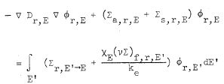
معادله پخش وابسته به انرژي را ميتوان به صورت زير نوشت:
با گسسته سازي متغير انرژي، معادله بالا را مي توان به صورت زير نوشت:

Slide 83
با استفاده از روش اختلاف محدود معادله پخش چند گروهی، يك بعدي نوترون به صورت زير در می آيد:
اين معادله را مي توان به صورت زير نوشت:
A : ماتريس مي باشد كه شامل جملات پراكندگي و فرار مي باشد.

Slide 84
: ماتريس مجهولات است.
: ضريب تكثير محيط مي باشد.
B : ماتريس مي باشد كه شامل جمله شكافت مي باشد.
براي بدست آوردن ماتريس ضرايب شار نوتروني خواهيم داشت:
از روشهای مختلف می توان معادله بالا را حل نمود:
روش حذف گاوسی
روش حذف گاوس –جردن
اين روش ها در واقع حل تحليلی معادله بالا می باشند. بدليل بزرگ بودن ماتريس ضرايب A روش های تحليلی امکان پذير نيستند و از روشهای تکرار استفاده می کنند.

Slide 85
روش تكرار ژاكوبي
روش تكرار گاؤس- سايدل
روش تكرار successive over relaxation (SOR)
مثال1:
تخمين اوليه:

Slide 86
مثال 2:
را باقيمانده مي گويند. براي سريعتر همگرا شدن، باقيمانده را تقويت مي كنند.

Slide 87
مي توان ثابت كرد كه ضريب تقويت را در حدود بايد انتخاب نمود.
كد كامپيوتري CITATION از همين روش براي حل معادله پخش چند
گروهي، چند بعدي استفاده مي كند.

Slide 88
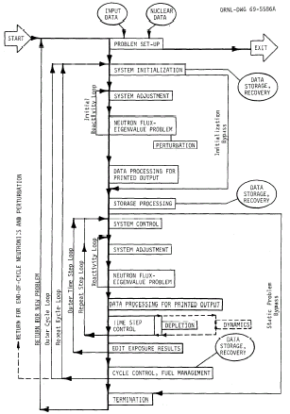

Slide 89
كارتهاي ورودي:
اين كد به بخش هايي (Section) تقسيم مي شود كه هر بخش داراي كارتهايي (Cards) مي باشد.
كارت اول در هر بخش، شماره بخش است كه از سه عدد صحيح تشكيل مي شود، مانند 002، 001، 021، 730
هر برنامه اي با دو كارت عنوان (Title) شروع مي شود، مانند:
Citation Program
3D, 2 Group, Keff Calculation, 12*12*5

Slide 90
Section 000: Microscopic Cross Section library updating
اين بخش فقط هنگامي كه داده هاي ورودي ما، داده هاي ميكروسكوپيك باشند مورد نياز است.
Section 001: General Control
كارت 1: 001
كارت 2 : انتخابهاي كنترلي (24I3)
(1-3): اگر بزرگتر از 1 باشد يعني محاسبات مصرف سوخت انجام شود.
(4-6): اگر برابر صفر باشد يعني محاسبات دوباره انجام نشود.
اگر برابر 1- باشد يعني مسئله قبلي ادامه داده شود.
اگر برابر 1 باشد يعني محاسبات مصرف سوخت در انتهاي سيكل با داده هاي
جديد انجام شود.

Slide 91
(7-9): اگر بزرگتر از صفر باشد يعني داده ها را بر رويLogical device 13 ذخيره كن براي اجراي دوباره.
(10-12): تعريف نشده است براي استفاده هاي بعدي ذخيره شده است.
(13-15): سطوح مقاطع ماكروسكوپيك را ذخيره كن:
1-: روي Logical device 7 ذخيره گردد.
1+: روي Logical device 13 ذخيره گردد.
(16-18): اگر بزرگتر از صفر باشد يعني توزيع شار نوتروني را بر رويLogical device 9 بنويس.
(19-21): اگر بزرگتر از صفر باشد يعني توزيع چگالي قدرت را بر رويLogical device 32 بنويس.
(22-24): اگر بزرگتر از صفر باشد يعني چشمه نقطه اي نوترون را بر رويLogical device 17 بنويس.

Slide 92
(25-27): تعريف نشده است براي استفاده هاي بعدي ذخيره شده است.
(28-30): نوع مسئله مقدار ويژه
5-: چشمه ثابت
2-: مسئله جستجوي باكلينگ
0 : محاسبات ضريب تكثير مؤثر
(31-33): اگر برابر صفر باشد به معني اين است كه پارامتر مورد جستجو در نواحي مختلف تغيير مي كند.
(34-36): اگر بزرگتر از صفر باشد يعني محاسبات اختلال و شار الحاقي نيز انجام شود.
(37-39): اگر بزرگتر از صفر باشد يعني براي انجام محاسبات اختلال، شار الحاقي را از Logic device 28 بخوان. در اينصورت (34-36) بايد صفر باشد.
(40-42): تعريف نشده است براي استفاده هاي بعدي ذخيره شده است.

Slide 93
(43-45): نوع تمام شدن محاسبات
0: اگر جوابها همگرا شدند محاسبات را تمام كن ولي در صورتيكه
machine time يا تعداد تكرارها تجاوز كردند، محاسبات را ادامه بده.
1: اگر محدوده ها تجاوز كردند محاسبات را تمام كن ولي در صورتي
كه جوابها همگرا شدند، محاسبات را ادامه بده.
2: اگر محدوده ها تجاوز كردند، محاسبات را تمام كن.
(46-48): تعريف نشده است براي استفاده هاي بعدي ذخيره شده است.
(49-51): تعريف نشده است براي استفاده هاي بعدي ذخيره شده است.
(52-54): اگر برابر يا يزرگتر از صفر باشد، يعني مقادير ضريب تكثير و سطح مقطع ماكروسكوپيك جذب را بعد از هر مسئله مقدار ويژه بدست آورد. اگر كوچكتر از صفر باشد اين عمل را انجام نمي دهد.
(55-57): اگر بزرگتر از صفر باشد يعني فقط از مقادير سطوح مقاطع ماكروسكوپيك در بخش 008 استفاده كن.

Slide 94
(58-60): تعريف نشده است براي استفاده هاي بعدي ذخيره شده است.
(61-63): جهت جريان خنك كننده در قلب راكتور را نشان مي دهد:
0 يا 1: از چپ به راست
2 : از راست به چپ
3 : از بالا به پايين
4 : از پايين به بالا
5 : از جلو به عقب
6 : از عقب به جلو
(64-66): داده هاي مربوط به نوترونهاي تأخيري را محاسبه و چاپ مي كند.
(67-69): روش تكرار (Iterative) را سريع كند (معمولا استفاده نمي شود).
(70-72): تعريف نشده است براي استفاده هاي بعدي ذخيره شده است.
001
0 0 0 0 0 1 1 0 0 0 0 0 0 0 0 0 0 0 0 0 0 0 0 0

Slide 95
كارت 3: انتخاب نوع ويرايش (24I3 )
در تمام موارد زير، در صورتي كه داده ورودي بزرگتر از صفر باشد ويرايش مورد نظر انجام مي شود.
(1-3): داده هاي تكرار را روي هر مش چاپ مي كند.
(4-6): چگالي نهايي نوكلئيدها را چاپ مي كند.
(7-9): سطوح مقاطع ماكروسكوپيك انتقال (گروه به گروه) را چاپ مي كند.
(10-12): نرخ برهمكنش هاي سطوح مقاطع ماكروسكوپيك را چاپ مي كند.
(13-15): توازن نوتروني سيستم را براي هر گروه چاپ مي كند.
(16-18): توازن نوتروني سيستم را براي هر گروه و در هر منطقه (zone) چاپ مي كند.
(19-21): نرخ برهمكنشهاي كل (مربوط به هر نوكلئيد) را چاپ مي كند.
(22-24): نرخ برهمكنش هر نوكلئيد را در هر منطقه (zone) چاپ مي كند.

Slide 96
(25-27): مقادير شار متوسط هر منطقه (Zone) را در هر گروه چاپ مي كند.
(28-30): مقادير شار نقطه اي را در هر گروه چاپ مي كند.
(31-33): تعريف نشده است براي استفاده هاي بعدي ذخيره شده است.
(34-36): چگالي قدرت متوسط هر منطقه (Zone) را چاپ مي كند.
(37-39): نسبت چگالي قدرت متوسط به ماكزيمم (Peak) را چاپ مي كند.
(40-42): چگالي هاي قدرت نقطه اي را چاپ مي كند.
(43-45): مقدار حرارت منتقل شده (Deposit) به خنك كننده را چاپ مي كند.
(46-48): چگالي نقطه اي نوترون (جمع زده شده روي انرژي) را چاپ مي كند.
(49-51): نرخ جذب نقطه اي نوترون را چاپ مي كند.
(52-72): تعريف نشده است براي استفاده هاي بعدي ذخيره شده است.
1 0 1 1 0 0 0 0 1 1 0 1 0 1 0 0 0 0 0 0 0 0 0 0

Slide 97
كارت 4: انتخاب محدوديت Machine time و تعداد تكرارها (24I3 )
(1-3): تعداد شماره هاي تكرار
(55-57): حد زمان ماشين (Machine time) بر حسب دقيقه
بقيه ورودي هاي اين كارت براي مسائل استاتيك مورد نياز نمي باشند.
999 300 0 0 0 0 0
كارت 5: محدوديت عمومي (6E12.0)
محاسبات در صورتي كه هر يك از محدوديت هاي زير پيش بيايد، خاتمه مي يابد:
(1-12): ماكزيمم مقدار ضريب تكثير (5/1)
(13-24): مي نيمم مقدار ضريب تكثير (5/0)
(25-36): ماكزيمم جستجو براي چگالي نوكلئيدها (10e10)
(37-48): تعريف نشده است براي استفاده هاي بعدي ذخيره شده است.

Slide 98
(49-60):فاكتوري كه براي توليد فايل چشمه ثابت براي توليد نوترونها به كار مي رود.(معمولا خالي رها مي شود).
(61-72):
Section 002: Depletion history description
Section 003: Description of neutron flux problem
كارت 1: 003
كارت 2: توصيف عمومي (24I3)
(1-3): نوع حل معادله
0: روش اختلاف محدود (FDM)

Slide 99
(4-6): مقدار تخمين اوليه براي شار نوتروني
0: از مقادير شار نوتروني، ضريب تكثير و پارامتر شتاب بدست آمده در
مسائل قبل استفاده مي كند.
1: فقط از شار نوتروني بدست آمده در مسئله قبل استفاده مي كند.
2: از مقادير اوليه كه در داخل كد توليد مي گردد، استفاده مي كند.
(7-9): تعريف نشده است براي استفاده هاي بعدي ذخيره شده است.
(10-12): تعريف نشده است براي استفاده هاي بعدي ذخيره شده است.
(13-15): انتخاب هندسه
1: يك تيغه يك بعدي (x)
2: سيلندر يك بعدي (R)
3: كره يك بعدي (R)
4و5: تعريف نشده است.

Slide 100
6: تيغه دو بعدي (x,y)
7: سيلندر دو بعدي (R,z)
8: حلقه دو بعدي (teta,R)
9: هگزاگونال دو بعدي (H)
10: مثلث دو بعدي ( T)
11: تيغه سه بعدي (x,y,z)
12: سيلندر سه بعدي (R,teta,z)
13: هگزاگونال سه بعدي (H,z)
14: مثلث سه بعدي (T,z)
(16-18): تعريف نشده است براي استفاده هاي بعدي ذخيره شده است.
(19-21): تعريف نشده است براي استفاده هاي بعدي ذخيره شده است.
(22-24): هنگامي كه شرايط مرزي سمت چپ هندسه پريوديك باشد برابر صفر است.

Slide 101
(25-27): برابر صفر
(28-30): تعريف نشده است براي استفاده هاي بعدي ذخيره شده است.
(31-33): شرايط مرزي براي سمت چپ هندسه
1-: پريوديك
2-: مرز برون يابي شده
3- : بازتابنده
(34-36): شرايط مرزي براي سمت بالاي هندسه
0: مرز برون يابي شده
1: بازتابنده
(37-39): شرايط مرزي براي سمت راست هندسه
1-: پريوديك
2-: مرز برون يابي شده
3- : بازتابنده

Slide 102
(40-42): شرايط مرزي براي سمت پايين هندسه
0: مرز برون يابي شده
1: بازتابنده
(43-45): شرايط مرزي براي مرز جلويي هندسه
0: مرز برون يابي شده
1: بازتابنده
(46-48): شرايط مرزي براي مرز عقبي هندسه
0: مرز برون يابي شده
1: بازتابنده
(49-51): شماره منطقه اي كه جاذب سياه داخلي مي باشد. (اين ناحيه براي تمام گروههاي نوتروني سياه مي باشد).
(52-54): اگر بزرگتر از صفر باشد اجازه مي دهد كه شار نوتروني منفي نيز باشد.

Slide 103
كارت 3: معيار همگرايي تكرارها ( 6E12.0)
(1-12): ماكزيمم تغييرات نسبي شار نوتروني در آخرين تكرار(0001/ . )
(13-24): ماكزيمم تغييرات نسبي مقدار ويژه ماتريس در آخرين تكرار (00001/ . )
بقيه جاها خالي هستند.
كارت 4: داده هاي گوناگون ( 6E12.0)
(1-12): ثابت برون يابي شده خارجي
اگر آنرا برابر صفر قرار دهيم، كد از يك مقدار پيش فرض (4692/ .) براي تمام گروههاي انرژي و تمام مرزها استفاده مي كند.
نكته: در كد كامپيوتري CITATION ، شرايط مرزي مختلف (شار در مرز برابر صفر و يا شرط تقارن در مرزها) هر دو با يك ضريب ثابت برون يابي شده (c) تعريف مي شوند:

Slide 104
اگر c=0 قرار دهيم: شرط تقارن در مرزها
اگر c >10e10 قرار دهيم: فاصله برون يابي شده در مرز برابر صفر و در نتيجه شار در مرز برابر صفر خواهد بود.
(13-24): ثابت مرزي برون يابي شده براي يك ناحيه جاذب خيلي قوي (سياه)
اگر آنرا برابر صفر قرار دهيم، كد از يك مقدار پيش فرض استفاده مي نمايد.
(25-36): سطح قدرت حرارتي قلب راكتور (MWth)
(37-48): فاكتور تبديل ،نسبت انرژي حرارتي به انرژي شكافت (پيش فرض 1)
(49-60): كسري از قلب راكتور كه مورد بررسي قرار مي گيرد (3/1، 4/1، 6/1 )

Slide 105
(61-72): مقدار اوليه ضريب Over relaxation . معمولا به وسيله كد انتخاب مي شود.
Section 004: Geometric Mesh Description
كارت 1: 004
كارت 2: (6(I3,E9.0))
نشاندهنده تعداد نقاط مش (I3) و عرض ناحيه (Region, E9.0) است.
در 1 بعد : از چپ به راست
در 2 بعد، از بالا به پايين
در 3 بعد: از جلو به عقب

Slide 106
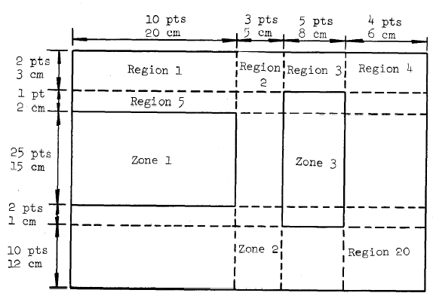
مثال 1:
10 20.0 3 5.0 5 8.0 4 6.0
2 3.0 1 2.0 25 15.0 2 1.0 10 12.0

Slide 107
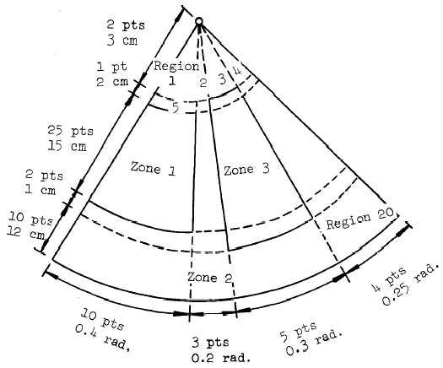
مثال 2:
0.4 3 0.2 5 0.3 4 0.25
2 3.0 1 2.0 25 15.0 2 1.0 10 12.0

Slide 108
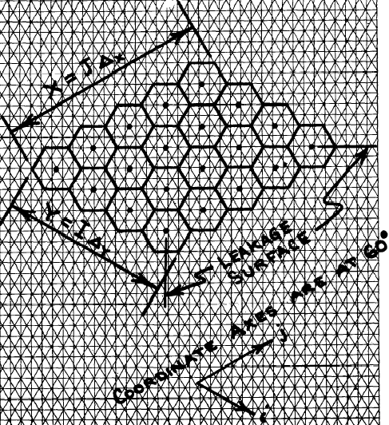
In Hexagonal geometry, spacing is measured across flats along lines of points lying on two major 60 axes.

Slide 109
Section 005: Zone Placement
كارت 1: 005
كارت 2: (24I3)
نشاندهنده شماره هاي شناسايي مناطق (Zone ) مي باشند.
مثال:
2 2 2 2
2 2 3 2
1 2 3 2
2 2 3 2
2 2 2 2

Slide 110
Section 006: Mesh Overlay
Section 008: Macroscopic Cross-Sections
كارت 1: 008
كارت 2: تعداد گروههاي انرژي و حدود پراكندگي نوترونها (3I3)
(1-3): تعداد گروههاي انرژي
(4-6): تعداد گروههايي كه پراكندگي به گروههاي انرژي پايين تر دارند.
(7-9): تعداد گروههايي كه پراكندگي به گروههاي بالاتر انرژي دارند.
كارت 3: سطوح مقاطع (2I6,5E12.0)
(1-6): شماره منطقه (Zone)
(7-12): شماره گروه انرژي
(13-24): ضريب پخش آن منطقه

Slide 111
(25-36): سطح مقطع جذب
(37-48): سطح مقطع توليد
(49-60): سطح مقطع 1/v
(61-72): قدرت بر واحد شار نوتروني (براي نرماليزه كردن شار نوتروني بر سطح قدرت)
كارت 4: سطوح مقاطع پراكندگي (6E12.0)
پراكندگي از گروههاي بالاتر انرژي به گروههاي پايين را نمايش مي دهد.
نكته: كارتهاي 3و4 براي تمام مواد و گروههاي انرژي تكرار مي شوند و پس از اتمام مواد و گروههاي انرژي، يك خط خالي قرار مي دهيم كه نشاندهنده اين واقعيت مي باشد.
كارت 5: احتمال توليد نوترونهاي شكافت در گروههاي مختلف انرژي (6E12.0)

Slide 112
Section 012: Zone Identification
كارت 1: 012
كارت 2: (8I3,3A4)
(1-3): شماره منطقه (Zone) كه از منطقه اول شروع مي شود.
(4-6): شماره آخرين منطقه از اين سري مناطق
(7-9): تعداد زير مناطق (Subzone)
(10-12): تعداد دفعاتي كه سطوح مقاطع تكرار مي شوند.(1)
(13-15): تعريف نشده است.
(16-18): يك شماره مرجع كه نشاندهنده كلاس آن منطقه مي باشد.
(19-21): يك عدد منفي (1-) كه نشان مي دهد محاسبات مصرف سوخت مورد نظر نيست.
(22-24): تعريف نشده است.

Slide 113
(25-36) يك اسم براي آن منطقه
يك خط خالي قرار مي دهيم كه نشاندهنده تمام شدن كارتهاي اين بخش مي باشد. بعد از آن عدد 999 نمايانگر اتمام برنامه است.

Slide 114
Representation of Flux Trap Core in CITATION

Slide 115
CITATION TRR COMMENT:
TRR_TRAP CORE, 2D, 2 GROUP, Keff CALCULATION , 21*24
001
0 0 0 0 0 1 0 0 0 0 0 0 0 0 0 0 0 0 0 0 0 0 0 0
1 0 1 1 0 0 0 0 1 1 0 1 0 1 0 0 0 0 0 0 0 0 0 0
999 300 0 0 0 0 0
.2E+01
003
0 2 0 0 6 0 0 0 0 0 0 0 0 0 0 0 0
0.1E-03 0.1E-04
0.50E+01 1.0E+00
004
1 4.05000 1 4.05000 1 4.05000 1 4.05000 1 1.62000 1 1.62000
1 1.62000 1 1.62000 1 1.62000 1 4.05000 1 4.05000 1 1.62000
1 1.62000 1 1.62000 1 1.62000 1 1.62000 1 4.05000 1 4.05000
1 4.05000 1 4.05000 1 4.05000 1 4.05000 1 4.05000 1 4.05000
1 3.85500 1 3.85500 1 1.92750 1 1.92750 1 1.92750 1 1.92750
1 3.85500 1 3.85500 1 1.54200 1 1.54200 1 1.54200 1 1.54200
1 1.54200 1 3.85500 1 3.85500 1 3.85500 1 3.85500 1 3.85500
1 3.85500 1 3.85500 1 3.85500

Slide 116
005
3 3 3 3 3 3 3 3 3 3 3 3 3 3 3 3 3 3 3 3 3 3 3 3
3 3 3 3 3 3 3 3 3 3 3 3 3 3 3 3 3 3 3 3 3 3 3 3
3 3 4 4 3 3 3 3 3 1 1 1 1 1 1 1 1 1 1 1 4 4 3 3
3 3 4 4 3 3 3 3 3 1 1 1 1 1 1 1 1 1 1 1 4 4 3 3
3 3 4 4 3 3 3 3 3 1 1 1 1 1 1 1 1 1 1 1 4 4 3 3
3 3 4 4 3 3 3 3 3 1 1 1 1 1 1 1 1 1 1 1 4 4 3 3
3 3 4 4 1 1 1 1 1 1 1 2 2 2 2 2 1 1 1 1 4 4 3 3
3 3 4 4 1 1 1 1 1 1 1 2 2 2 2 2 1 1 1 1 4 4 3 3
3 3 4 4 2 2 2 2 2 1 1 1 1 1 1 1 1 1 2 2 4 4 3 3
3 3 4 4 2 2 2 2 2 1 1 1 1 1 1 1 1 1 2 2 4 4 3 3
3 3 4 4 1 1 1 1 1 1 1 3 3 3 3 3 1 1 1 1 4 4 3 3
3 3 4 4 1 1 1 1 1 1 1 3 3 3 3 3 1 1 1 1 4 4 3 3
3 3 4 4 1 1 1 1 1 1 1 3 3 3 3 3 1 1 1 1 4 4 3 3
3 3 4 4 1 1 1 1 1 1 1 3 3 3 3 3 1 1 1 1 4 4 3 3
3 3 4 4 1 1 1 1 1 1 1 3 3 3 3 3 1 1 1 1 4 4 3 3
3 3 4 4 1 1 1 1 1 2 2 1 1 1 1 1 2 2 1 1 4 4 3 3
3 3 4 4 1 1 1 1 1 2 2 1 1 1 1 1 2 2 1 1 4 4 3 3
3 3 4 4 1 1 1 1 1 1 1 1 1 1 1 1 1 1 1 1 4 4 3 3
3 3 4 4 1 1 1 1 1 1 1 1 1 1 1 1 1 1 1 1 4 4 3 3
3 3 3 3 3 3 3 3 3 3 3 3 3 3 3 3 3 3 3 3 3 3 3 3
3 3 3 3 3 3 3 3 3 3 3 3 3 3 3 3 3 3 3 3 3 3 3 3

Slide 117
008
2 1 0
1 12.434883E+001.015254E-031.615849E-03 2.04631E-14
0.000000E+006.728700E-02
1 21.038013E+007.055922E-048.102213E-04 1.02607E-14
0.000000E+000.000000E+00
2 12.413347E+008.724238E-041.228839E-03 1.55621E-14
0.000000E+007.035600E-02
2 21.014252E+005.269712E-045.865503E-04 7.42809E-14
0.000000E+000.000000E+00
3 12.585279E+004.458118E-030.000000E+00
0.000000E+002.501400E-02
3 21.358730E+003.654693E-030.000000E+00
0.000000E+000.000000E+00
4 12.560562E+004.276272E-030.000000E+00
0.000000E+002.400900E-02
4 21.267581E+002.935927E-030.000000E+00
0.000000E+000.000000E+00
1.000000E+000.000000E+00

Slide 118
3 12.585279E+004.458118E-030.000000E+00
0.000000E+002.501400E-021.325900E-050.000000E+000.000000E+00
3 21.358730E+003.654693E-030.000000E+00
0.000000E+000.000000E+004.429000E-033.734400E-078.418100E-08
3 36.427822E-014.972405E-030.000000E+00
0.000000E+000.000000E+000.000000E+009.443300E-021.919900E-02
3 42.805770E-017.675055E-030.000000E+00
0.000000E+000.000000E+001.403800E-030.000000E+008.238800E-01
3 51.387259E-011.947304E-020.000000E+00
0.000000E+000.000000E+000.000000E+003.705600E-020.000000E+00
4 12.560562E+004.276272E-030.000000E+00
0.000000E+002.400900E-021.585200E-060.000000E+000.000000E+00
4 21.267581E+002.935927E-030.000000E+00
0.000000E+000.000000E+003.551800E-030.000000E+000.000000E+00
4 38.776533E-012.710363E-040.000000E+00
0.000000E+000.000000E+000.000000E+007.023800E-032.396300E-05
4 41.149167E+001.131150E-040.000000E+00
0.000000E+000.000000E+002.153500E-040.000000E+005.104000E-02
4 58.845009E-012.684809E-040.000000E+00
0.000000E+000.000000E+000.000000E+002.181100E-030.000000E+00
7.604500E-012.393790E-011.710000E-040.000000E+000.000000E+00

Slide 119
012
1 1 1 1 -1 STANDARD FUEL
2 2 1 1 -1 CONTROL FUEL
3 3 1 1 -1 WATER
4 4 1 1 -1 GRAPHITE
999

Slide 120
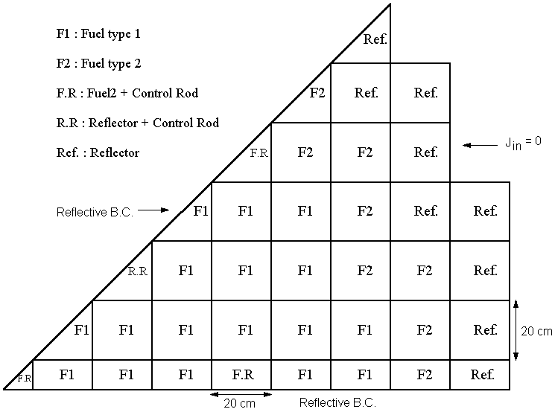
Region
Group
(g)
Fuel 1
1
2
1.5
0.4
0.01
0.08
0.02
0.0
0.0
0.135
1.0
0.0
Fuel 2
1
2
1.5
0.4
0.01
0.085
0.02
0.0
0.0
0.135
1.0
0.0
Fuel 2 + Rod
1
2
1.5
0.4
0.01
0.13
0.02
0.0
0.0
0.135
1.0
0.0
Reflector
1
2
2.0
0.3
0.0
0.01
0.04
0.0
0.0
0.0
1.0
0.0
Refl. + Rod
1
2
2.0
0.3
0.0
0.055
0.04
0.0
0.0
0.0
1.0
0.0
مثال : راكتور 2 بعدي IAEA

Slide 121
CITATION IAEA Benchmark
2D ,2 GROUP ,Keff CALCULATION MESH:21*21*16
001
0 0 0 0 0 0 0 0 0 0 0 0 0 0 1 0 0 0 1 0 4 0 0 0
1 0 1 1 1 1 1 1 1 1 1 1 1 1 0 0 1 0 0 0 0 0 0 0
999 300 0 0 0 0 0
.2E+01
003
0 0 0 0 6 0 0 0 0 0 1 1 0 1 0 0 9 0
0.1E-03 0.1E-04
0 0 3.0E+03 0 0.250000 0
004
1 20.0E00 1 20.0E00 1 20.0E00 1 20.9E00 1 20.0E00 1 20.0E00
1 20.0E00 1 20.0E00 1 20.0E00
1 20.0E00 1 20.0E00 1 20.0E00 1 20.0E00 1 20.0E00 1 20.0E00
1 20.0E00
005
9 9 9 9 9 9 5 9 9
9 9 9 9 9 1 5 5 9
9 9 9 9 3 1 1 5 9
9 9 9 2 2 2 1 5 5
9 9 4 2 2 2 1 1 5
9 2 2 2 2 2 2 1 5
3 2 2 2 3 2 2 1 5

Slide 122
008
2 1 0
1 11.500000E+001.000000E-020.000000E-00 4.856717E-14
02.000000E-02
1 24.000000E-018.500000E-021.350000E-01 5.140748E-14
0 0
2 11.500000E+001.000000E-020.000000E-00 5.116873E-14
02.000000E-02
2 24.000000E-018.000000E-021.350000E-01 6.671532E-14
0 0
3 11.500000E+001.000000E-020.000000E-00 5.483084E-14
02.000000E-02
3 24.000000E-011.300000E-011.350000E-01 8.056233E-14
0 0
4 12.000000E+000.000000E-000.000000E-00 5.177585E-14
04.000000E-02
4 23.000000E-015.500000E-020.000000E-00 6.168215E-14
0 0
5 12.000000E+000.000000E-000.000000E+00
04.000000E-02
5 23.000000E-011.000000E-020.000000E+00
0 0
1.000000E+000.000000E+00
012
1 1 1 1 -1 TYPE 1
2 2 1 1 -1 TYPE 2
3 3 1 1 -1 TYPE 3 / 4 4 1 1 -1 TYPE 4 / 5 5 1 1 -1 REFLECTOR / 999

Slide 123
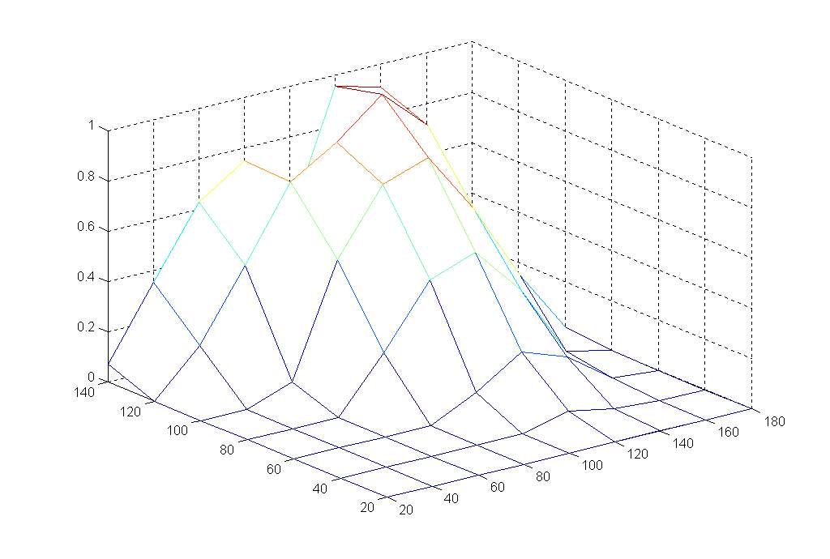
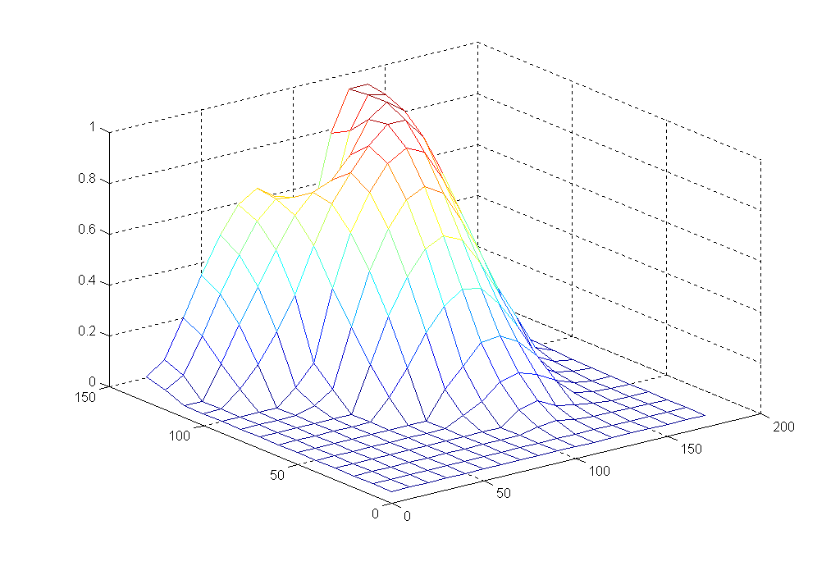
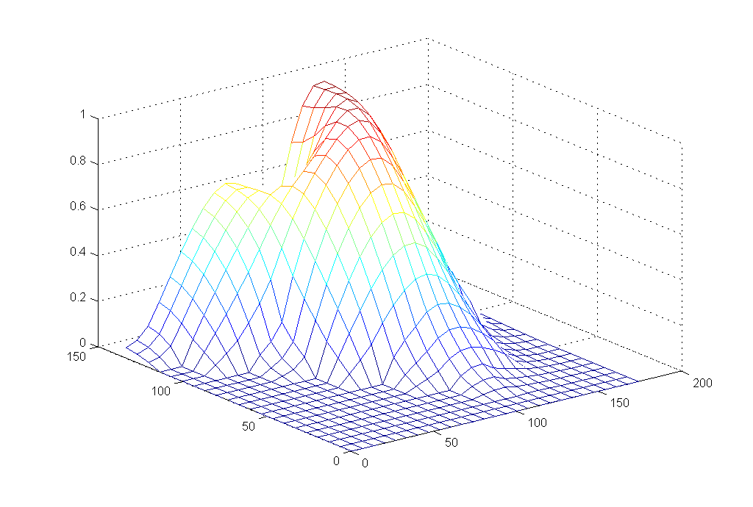
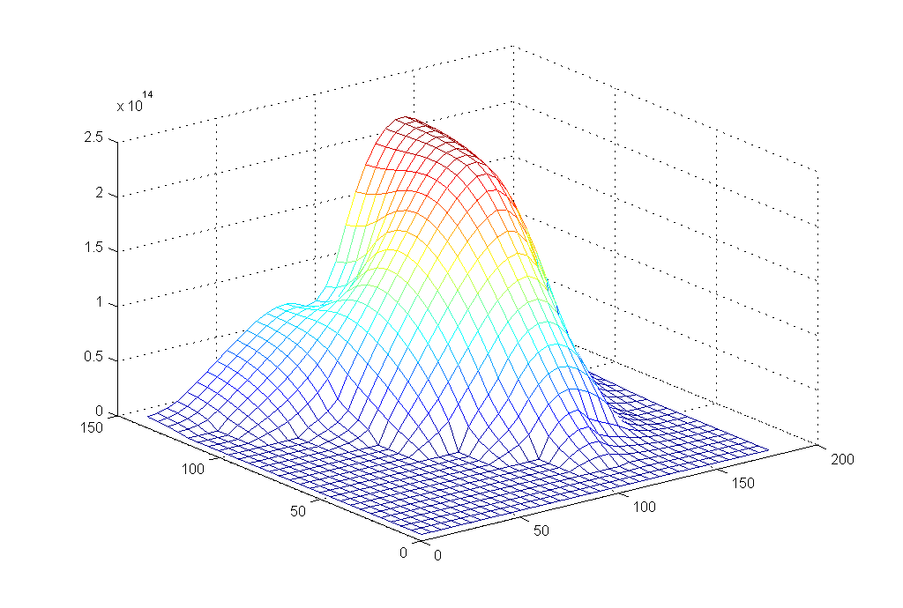
Fast Flux
1 mesh in each fuel assembly, k=1.047968
2 meshes in each fuel assembly, k=1.039976
3 meshes in each fuel assembly, k=1.038412
4 meshes in each fuel assembly, k=1.037949

Slide 124
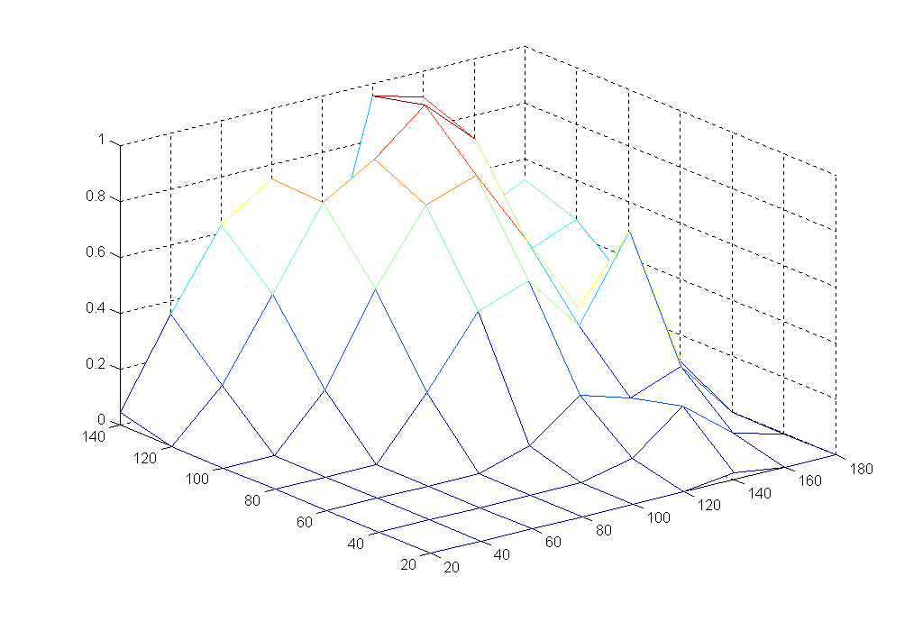
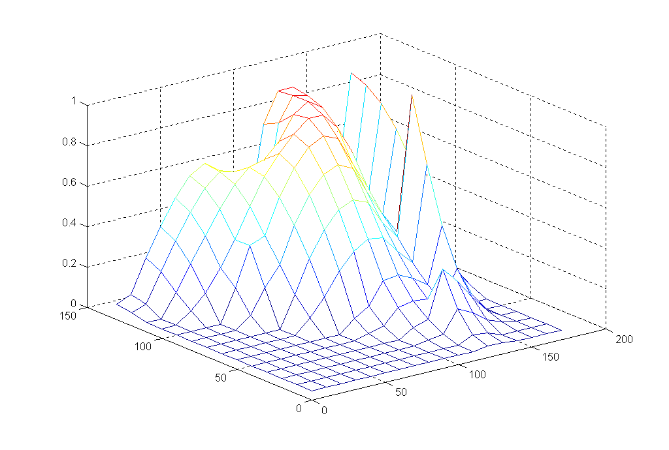
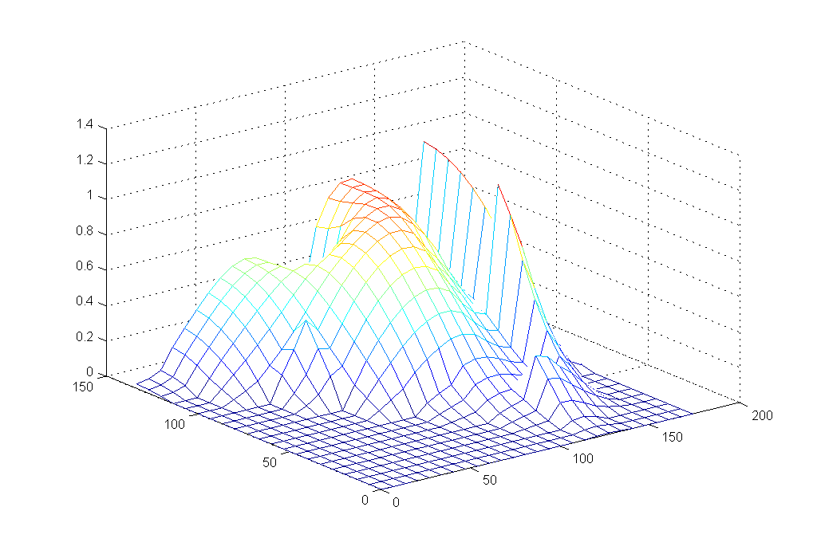
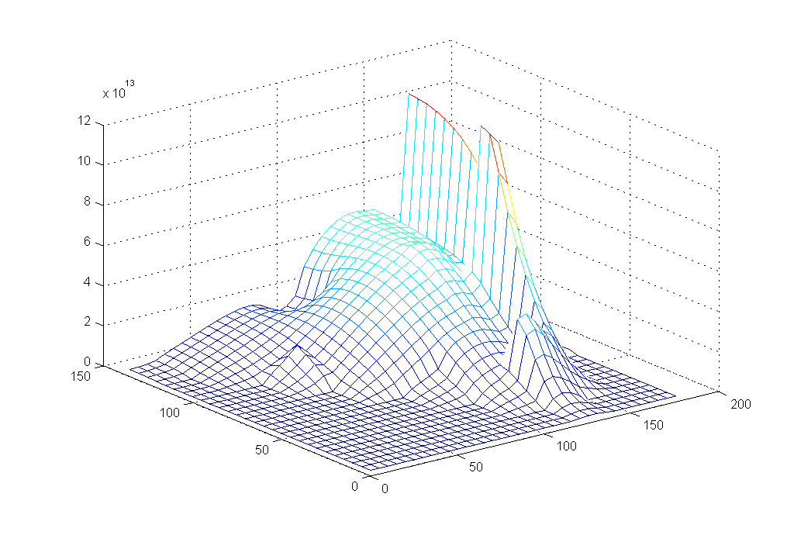
Thermal Flux
1 mesh in each fuel assembly
2 meshes in each fuel assembly
3 meshes in each fuel assembly
4 meshes in each fuel assembly

Slide 125
به اميد ديدار

